Slide 1

ГУО «Лицей№1 г.Лиды»
«По страницам журнала «Кем быть?»
Виртуальная книжная выставка по журналу

Slide 2



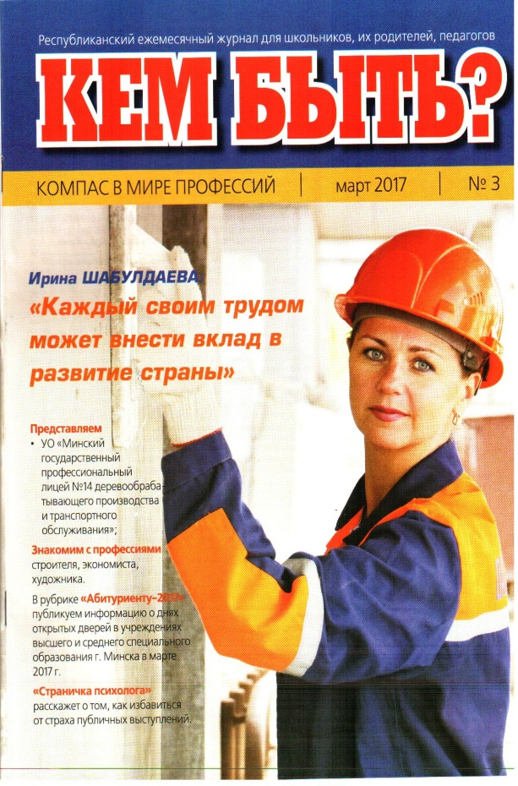
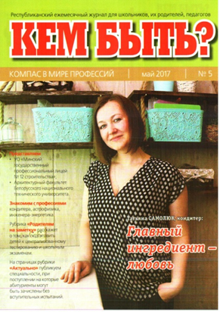
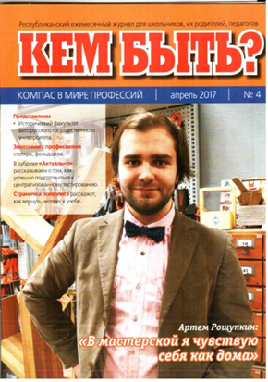

Slide 3
Республиканский ежемесячный журнал «Кем быть?» - это надежный компас и путеводитель по миру профессий для школьников, их родителей и педагогов. На своих страницах журнал рассматривает актуальные проблемы, касающиеся выбора профессии.
Как правильно выбрать свою дорогу в жизни? Какие новые специальности открываются в учебных заведениях? На что обратить внимание при подготовке к экзаменам и тестированию? Какие профессии будут наиболее востребованы на рынке труда? … - ответы на эти и другие вопросы можно найти на страницах издания. Журнал помогает будущим выпускникам сориентироваться в многообразии специальностей, получить ответы на волнующие вопросы, а педагогам - разобраться в тонкостях ведения профориентационной работы. Издается с 2010 года.
Читайте в каждом номере:
- знакомим с самыми разными профессиями;
- представляем ведущие учебные заведения;
- рассматриваем полезные советы для педагогов;
- обращаем внимание на психологические вопросы;
- отвечаем на вопросы читателей о содержании труда профессий;
- публикуем интересные факты о нашем мире, увлекательные анкеты и мастер-классы;
- и еще много интересного и полезного!

Slide 4
Уважаемые читатели, предлагаем Вам полистать страницы журнала «Кем быть?», который выписывает наша библиотека.
«Нет профессий с большим будущим, но есть профессионалы с большим будущим»
Илья Ильф и Евгений Петров

Slide 5
Раздел 1. Представляем факультет
«Как хорошо когда у человека есть возможность выбрать себе профессию не по необходимости, а сообразуясь с душевными склонностями»
Али Апшерони

Slide 6
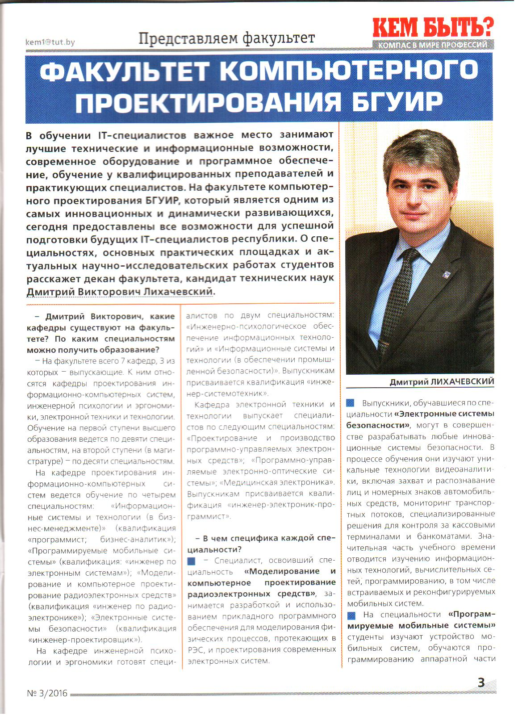
Жидолович, В. Факультет компьютерного проектирования БГУИР/ В.Жидолович// Кем быть?.- 2016.- №3.- С.3-6.
На факультете компьютерного проектирования БГУИР сегодня представлены все возможности для успешной подготовки будущих ІТ-специалистов республики. О специальностях, основных практических площадках и актуальных научно-исследовательских работах студентов расскажет декан факультета, кандидат технических наук Дмитрий Викторович Лихачевский.

Slide 7
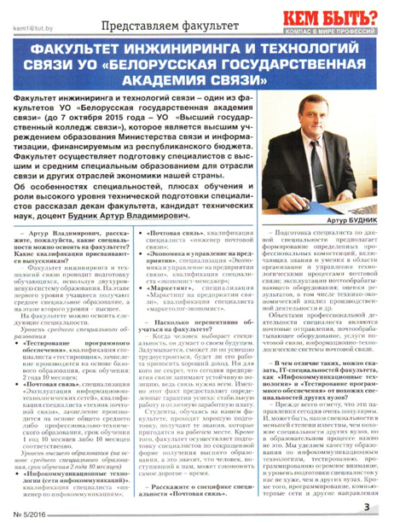
Жидолович, В. Факультет инжиниринга и технологий связи УО «Белорусская государственная академия связи» / В.Жидолович// Кем быть?.- 2016.- №5.- С. 3-5.
Факультет инжиниринга и технологий связи осуществляет подготовку специалистов с высшим и средним специальным образованием для отрасли связи и других отраслей экономики нашей страны.
Об особенностях специальностей, плюсах обучения и роли высокого уровня технической подготовки специалистов рассказывает декан факультета, кандидат технических наук, доцент Будник Артур Владимирович.

Slide 8
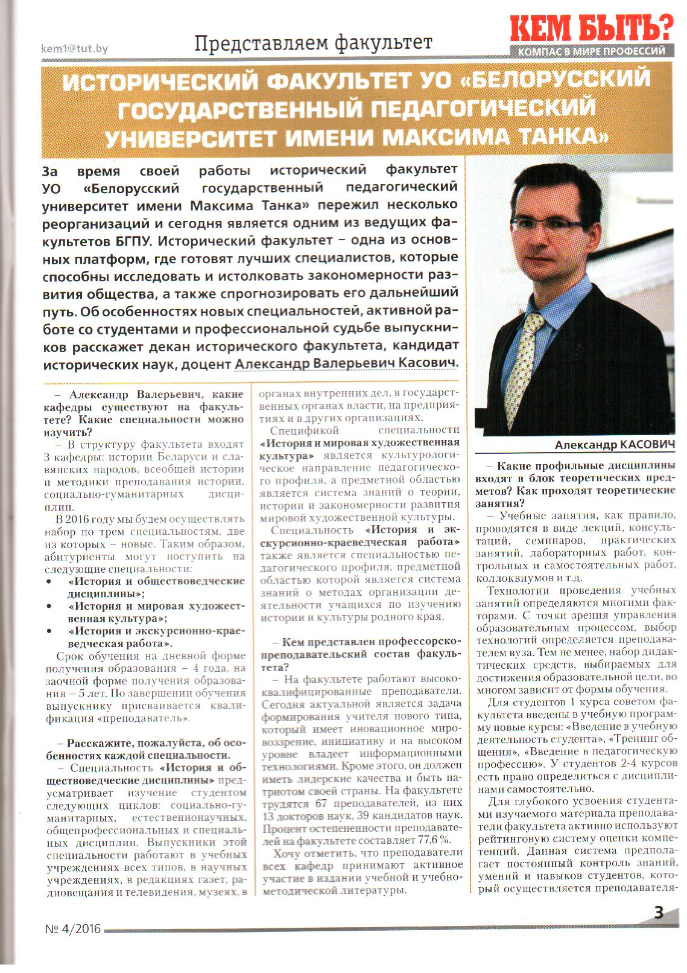
Жидолович, В. Исторический факультет УО «Белорусский государственный педагогический университет имени Максима Танка»/В.Жидолович// Кем быть?.- 2016.- №4.- С. 3-6.
Исторический факультет – одна из основных платформ, где готовят лучших специалистов, которые способны исследовать и истолковать закономерности развития общества, а также спрогнозировать его дальнейший путь.Об особенностях новых специальностей, активной работе со студентами и профессиональной судьбе выпускников расскажет декан исторического факультета, кандидат исторических наук, доцент Александр Валерьевич Касович.

Slide 9
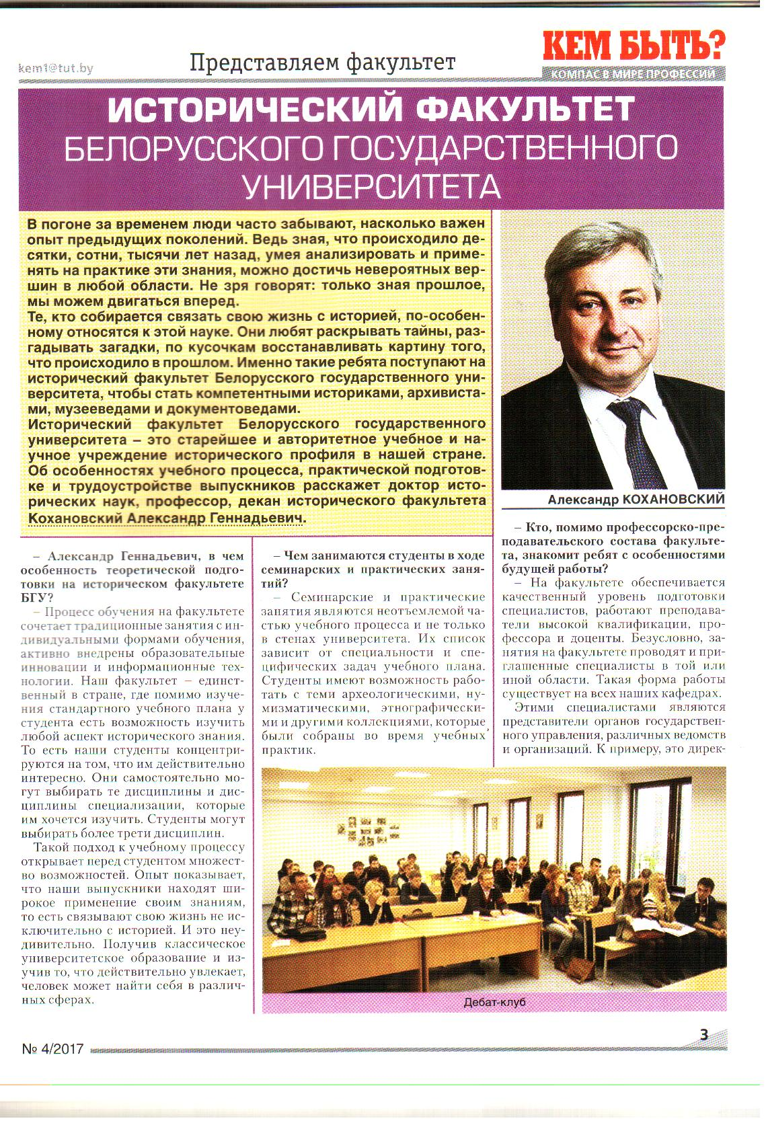
Жидолович, В. Исторический факультет Белоруского государственного университета/В.Жидолович// Кем быть?.- 2017.- №4.- С. 3-5.
Те, кто собирается связать свою жизнь с историей, по-особенному относятся к этой науке. Они любят раскрывать тайны, разгадывать загадки, по кусочкам восстанавливать картину того, что происходило в прошлом. Именно такие ребята поступают на исторический факультет БГУ, чтобы стать компетентными историками, архивистами, музееведами и документоведами.
Об особенностях учебного процесса, подготовке и трудоустройстве выпускников рассказывает доктор исторических наук, профессор, декан исторического факультета Кохановский Александр Геннадьевич.

Slide 10
Раздел 2. Говорим о профессии
«Не профессия выбирает человека, а человек профессию»
Сократ

Slide 11
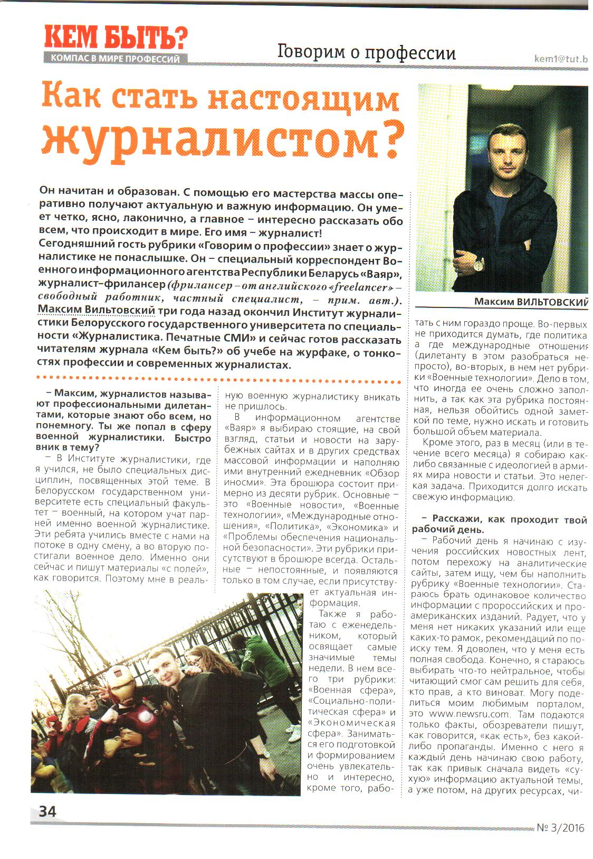
Цандер, Т. Как стать настоящим журналистом?/ Т.Цандер// Кем быть?.- 2016.- №3.- С. 34-36.
Сегодняшний гость рубрики «Говорим о профессии» знает о журналистике не понаслышке. Он – специальный корреспондент Военного информационного агентства Республики Беларусь «Ваяр», журналист-фрилансер.
Максим Вильтовский окончил Институт журналистики БГУ по специальности «Журналистика. Печатные СМИ» . На страницах журнала «Кем быть?» он рассказывает читателям об учебе на журфаке, о тонкостях профессии и современных журналистах.

Slide 12
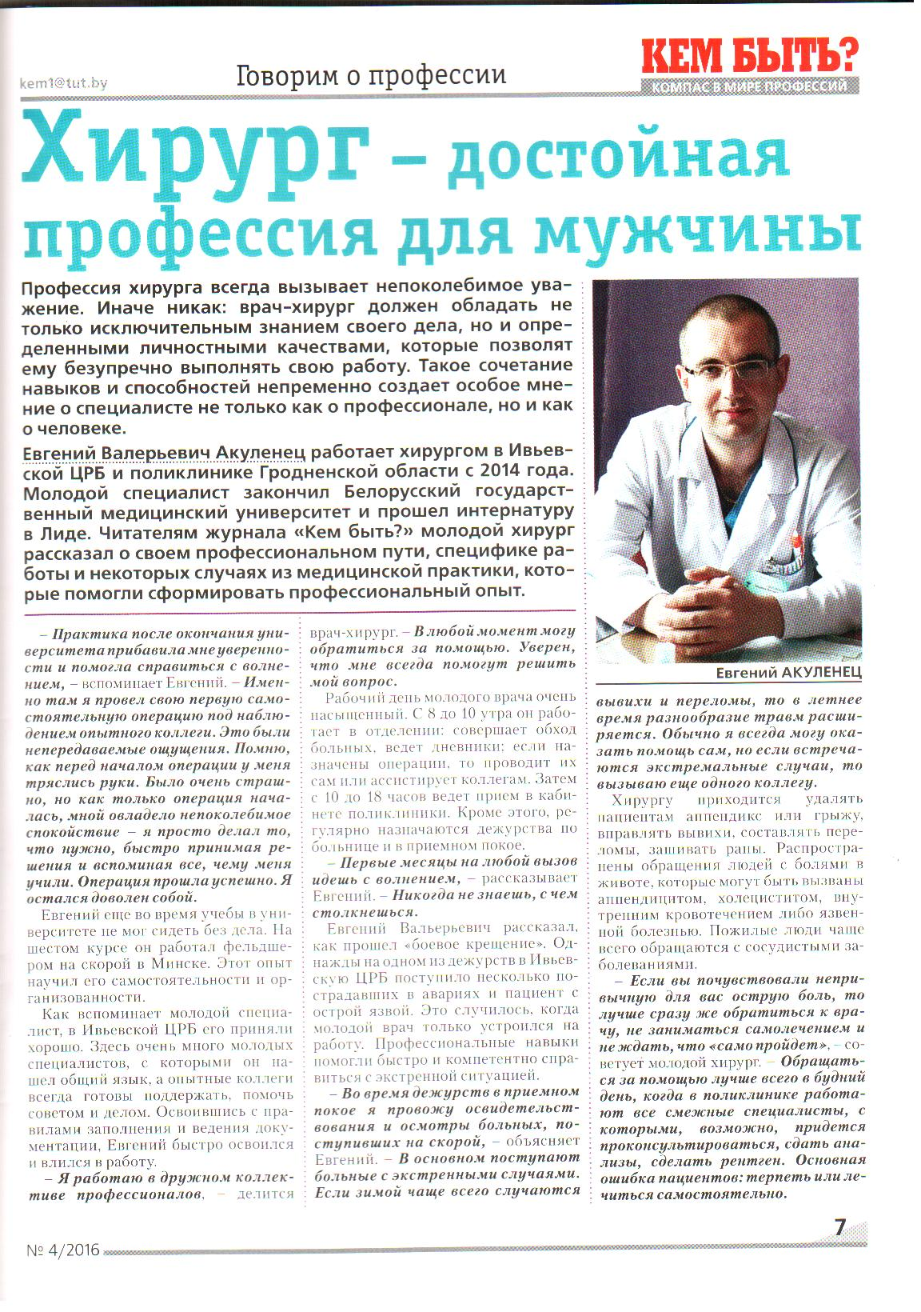
Медведева, М. Хирург – достойная профессия для мужчины/ М.Медведева// Кем быть?.- 2016.- №4.- С. 7-8.
Профессия хирурга всегда вызывает непоколебимое уважение. Иначе никак: врач-хирург должен обладать не только исключительным знанием своего дела, но и определенными личностными качествами, которые позволят ему безупречно выполнить свою работу.
Читателям журнала молодой хирург Евгений Валерьевич Акулинец рассказывает о своем профессиональном пути, специфике работы и некоторых случаях из медицинской практики, которые помогли сформировать профессиональный опыт.

Slide 13
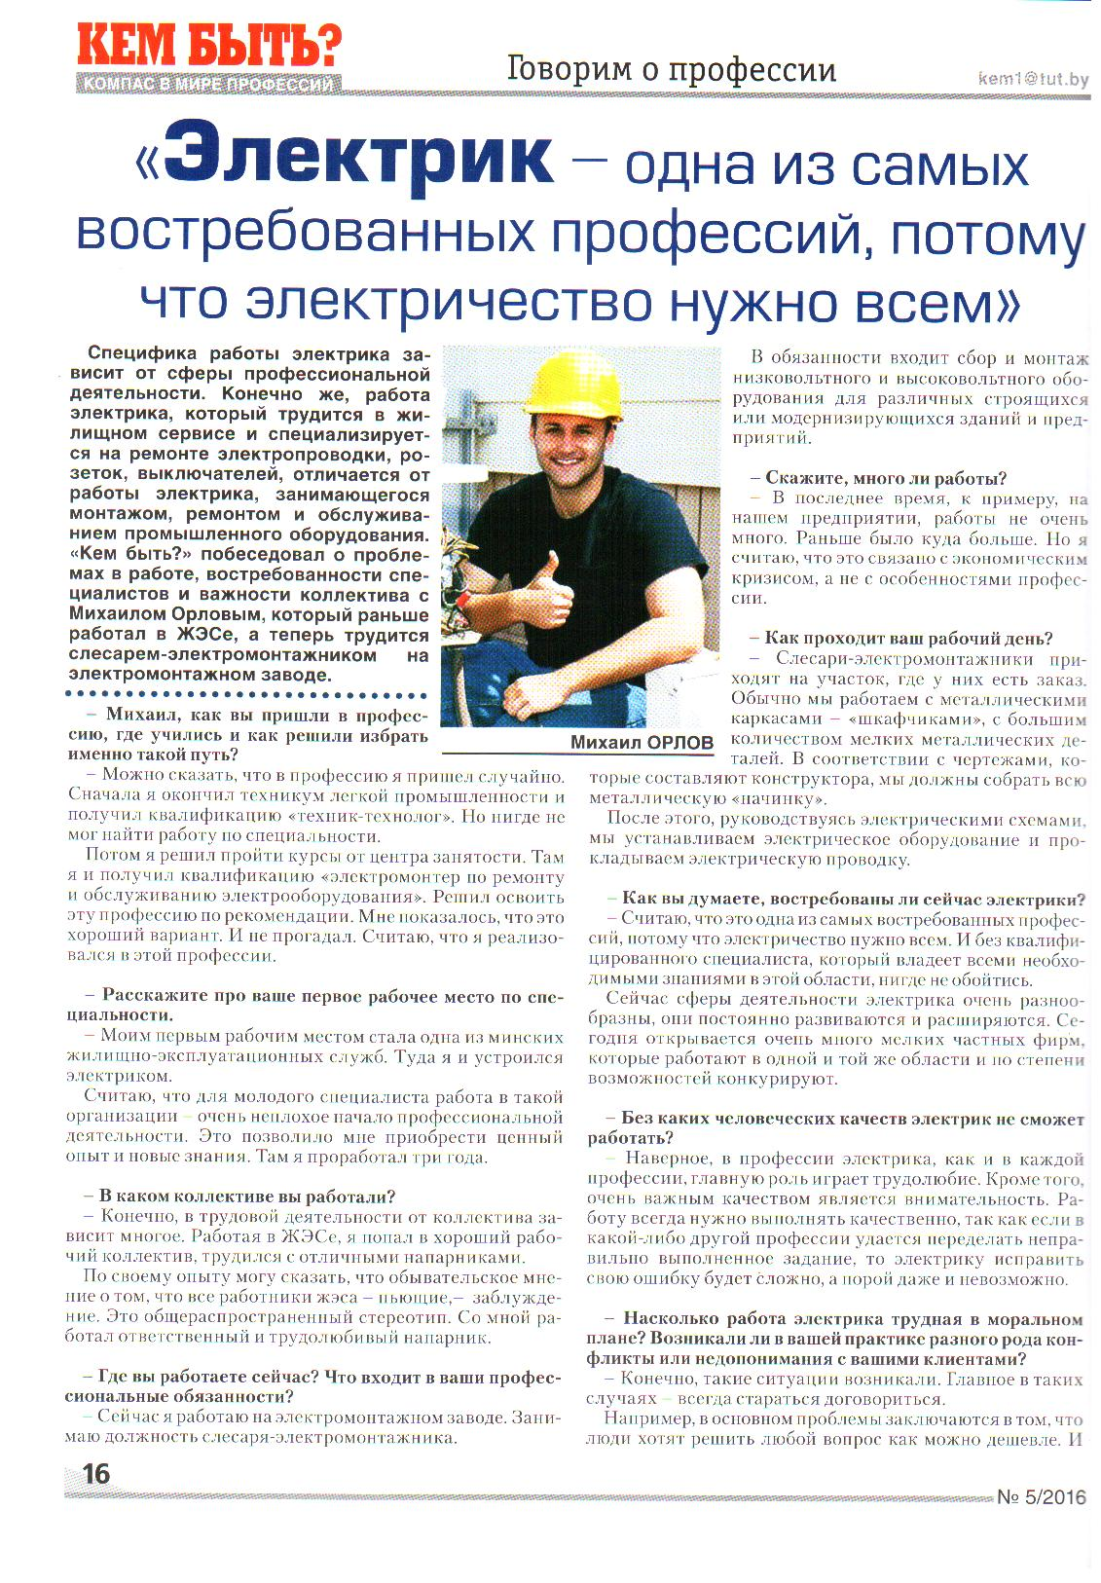
Жидолович, В. «Электрик – одна из самых востребованных профессий, потому что электричество нужно всем»/В.Жидолович//Кем быть?.- 2016.- №5.- С. 16-17.
Специфика работы электрика зависит от сферы профессиональной деятельности.
«Кем быть?» побеседовал о проблемах в работе, востребованности специалистов и важности коллектива с Михаилом Орловым – слесарем-электромонтажником электромонтажного завода.

Slide 14
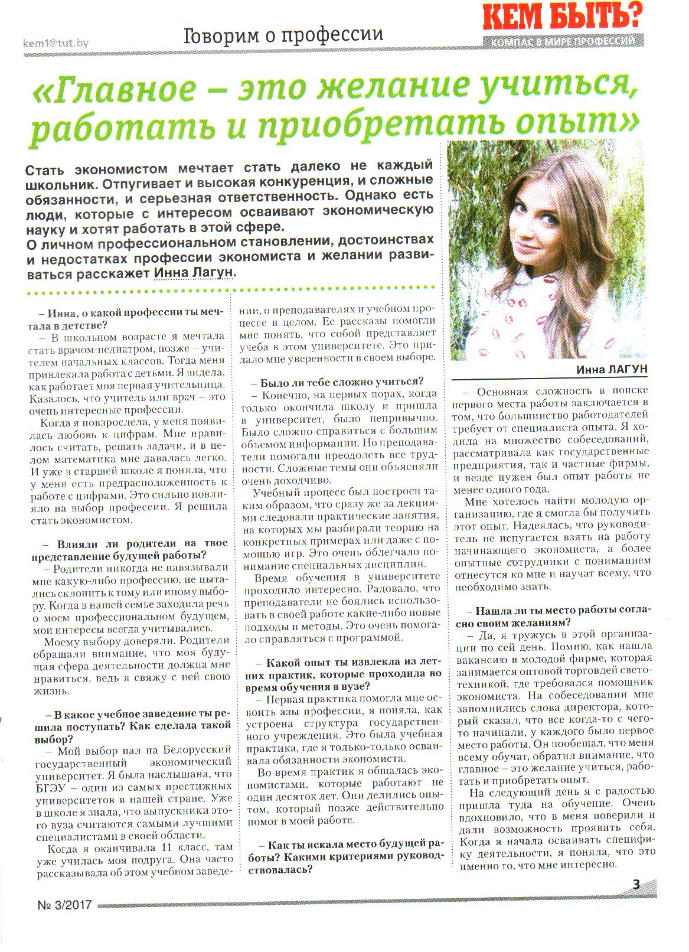
Жидолович, В. «Главное – это желание учиться, работать и преобретать опыт» /В.Жидолович//Кем быть?.- 2017.- №3.- С. 3-4.
Стать экономистом мечтает далеко не каждый школьник. Отпугивает и высокая конкуренция, и сложные обязанности, и серьёзная ответственность. Однако есть люди, которые с интересом осваивают экономическую науку и хотят работать в этой сфере.
О личном профессиональном становлении, достоинствах и недостатках профессии экономиста рассказывает Инна Лагун.

Slide 15
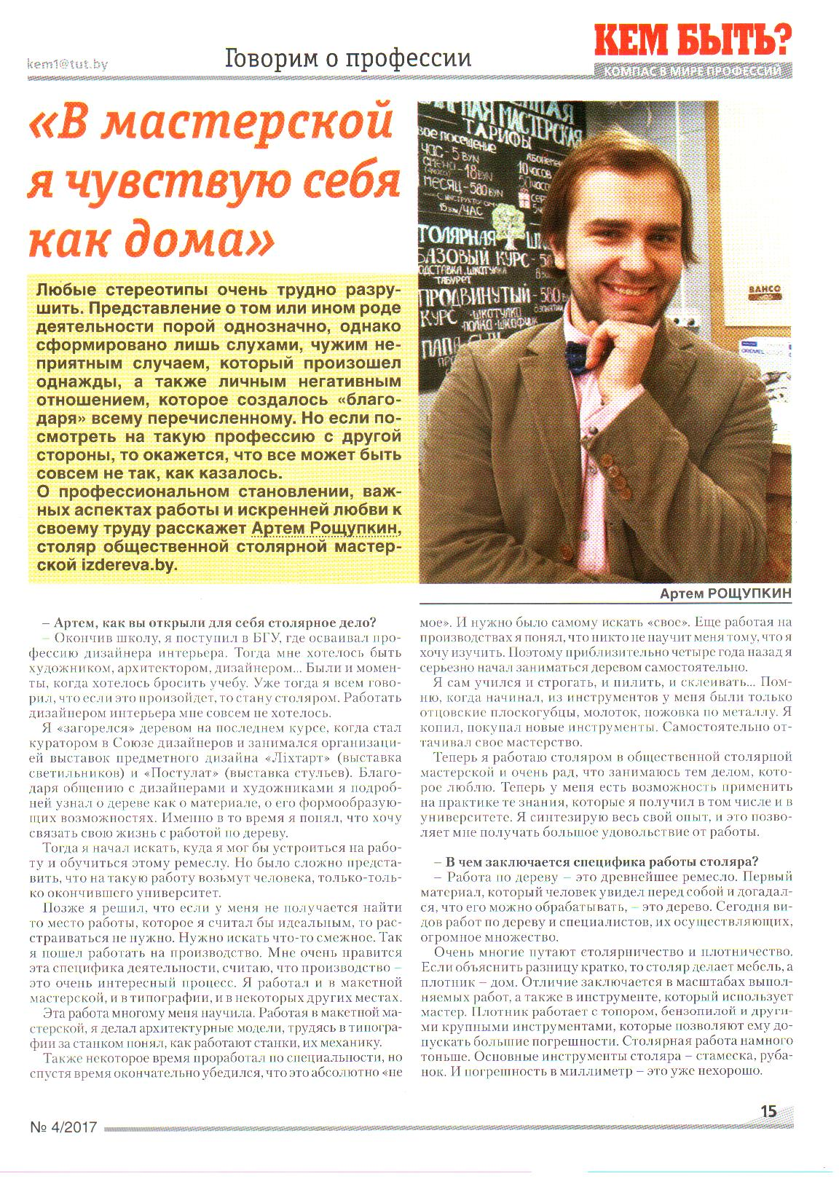
Жидолович, В. «В мастерской я чувствую себя как дома» /В.Жидолович//Кем быть?.- 2017.- №4.- С. 15-17.
Работа по дереву – это древнейшее ремесло. Первый материал, который человек увидел перед собой и догадался, что его можно обрабатывать, - это дерево. Сегодня видов работ по дереву и специалистов, их осуществляющих, огромное множество.
О профессиональном становлении, важных аспектах работы и искренней любви к своему труду рассказывает столяр Артем Щепук.

Slide 16
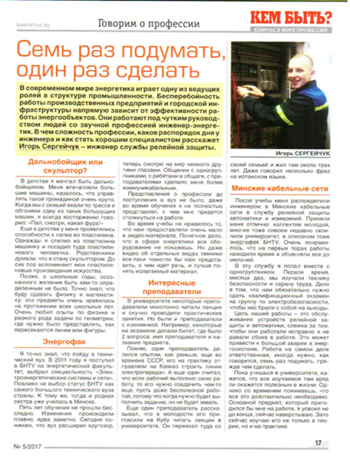
Данилевич, Н. Семь раз подумать, один раз сделать /Н.Данилевич//Кем быть?.- 2017.- №5.- С. 17-18.
В современном мире энергетика играет одну из ведущих ролей в структуре промышленности. Бесперебойность работы производственных предприятий и городской инфраструктуры напрямую зависит от эффективности работы энергообъектов. Они работают под чутким руководством людей со звучной профессией инженер-энергетик. В чем сложность профессии, каков распорядок дня у инжинера и как стать хорошим специалистом рассказывает Игорь Сергейчук - инженер службы релейной защиты.

Slide 17
Раздел 3. Знакомим с профессией
«Специалист — это тот, кто знает очень много об очень малом»
Н.Батлер

Slide 18
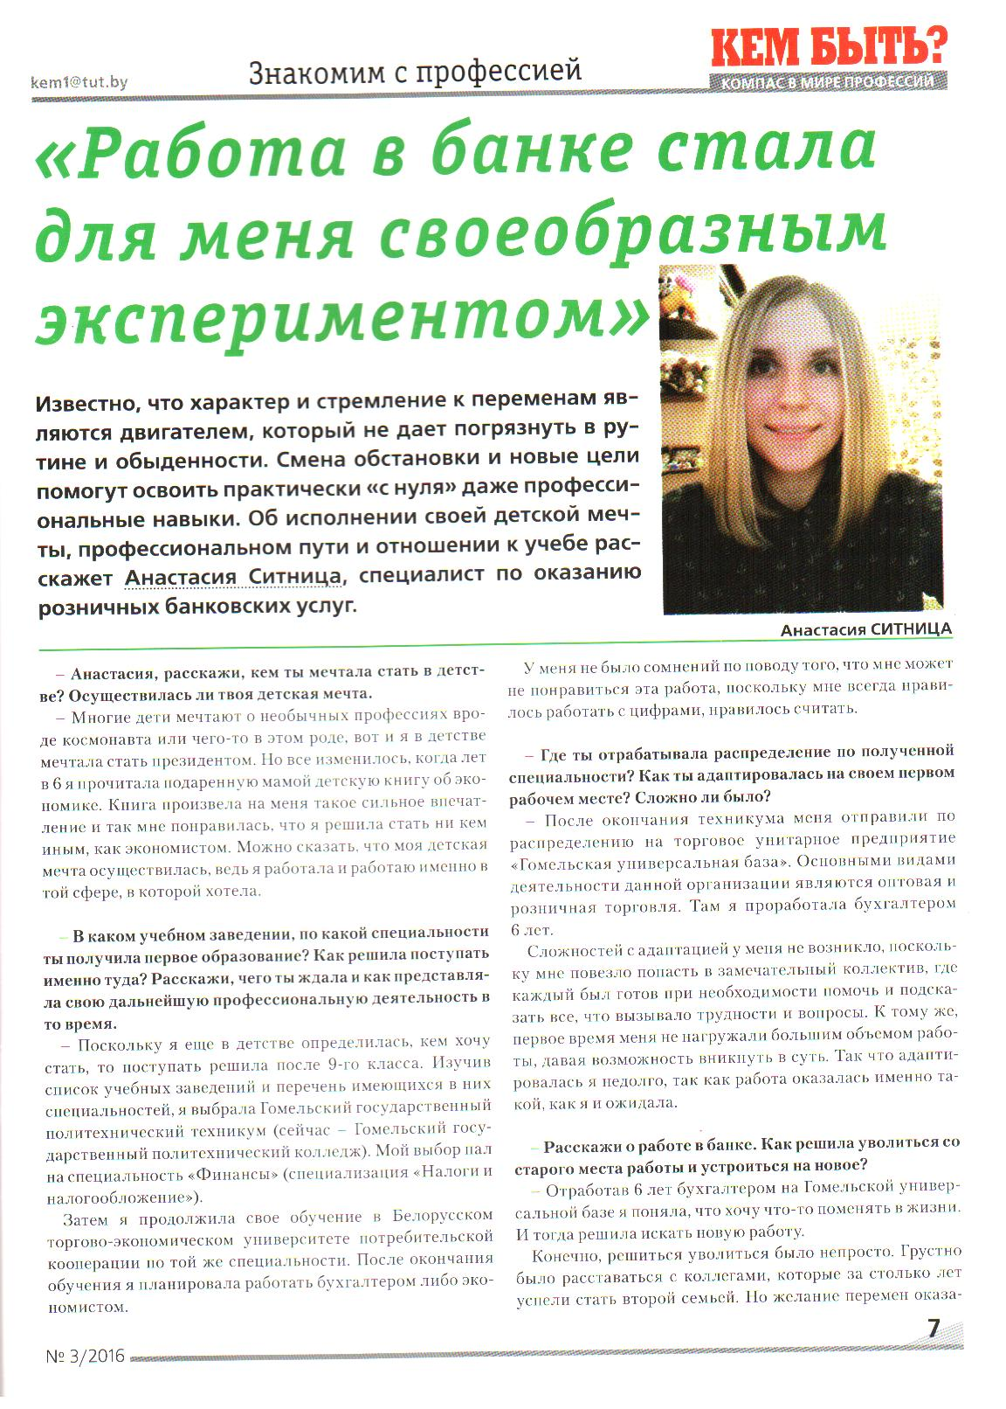
Жидолович, В. «Работа в банке стала для меня своеобразным экспериментом»/ В.Жидолович // Кем быть?.- 2016.- №3.- С. 7-9.
Известно, что характер и стремление к переменам являются двигателем, который не дает погрязнуть в рутине и обыденности. Смена обстановки и новые цели помогут освоить практически «с нуля» даже профессиональные навыки.
Об исполнении своей мечты, профессиональном пути и отношении к учебе рассказывает Анастасия Ситница, специалист по оказанию розничных банковских услуг.

Slide 19
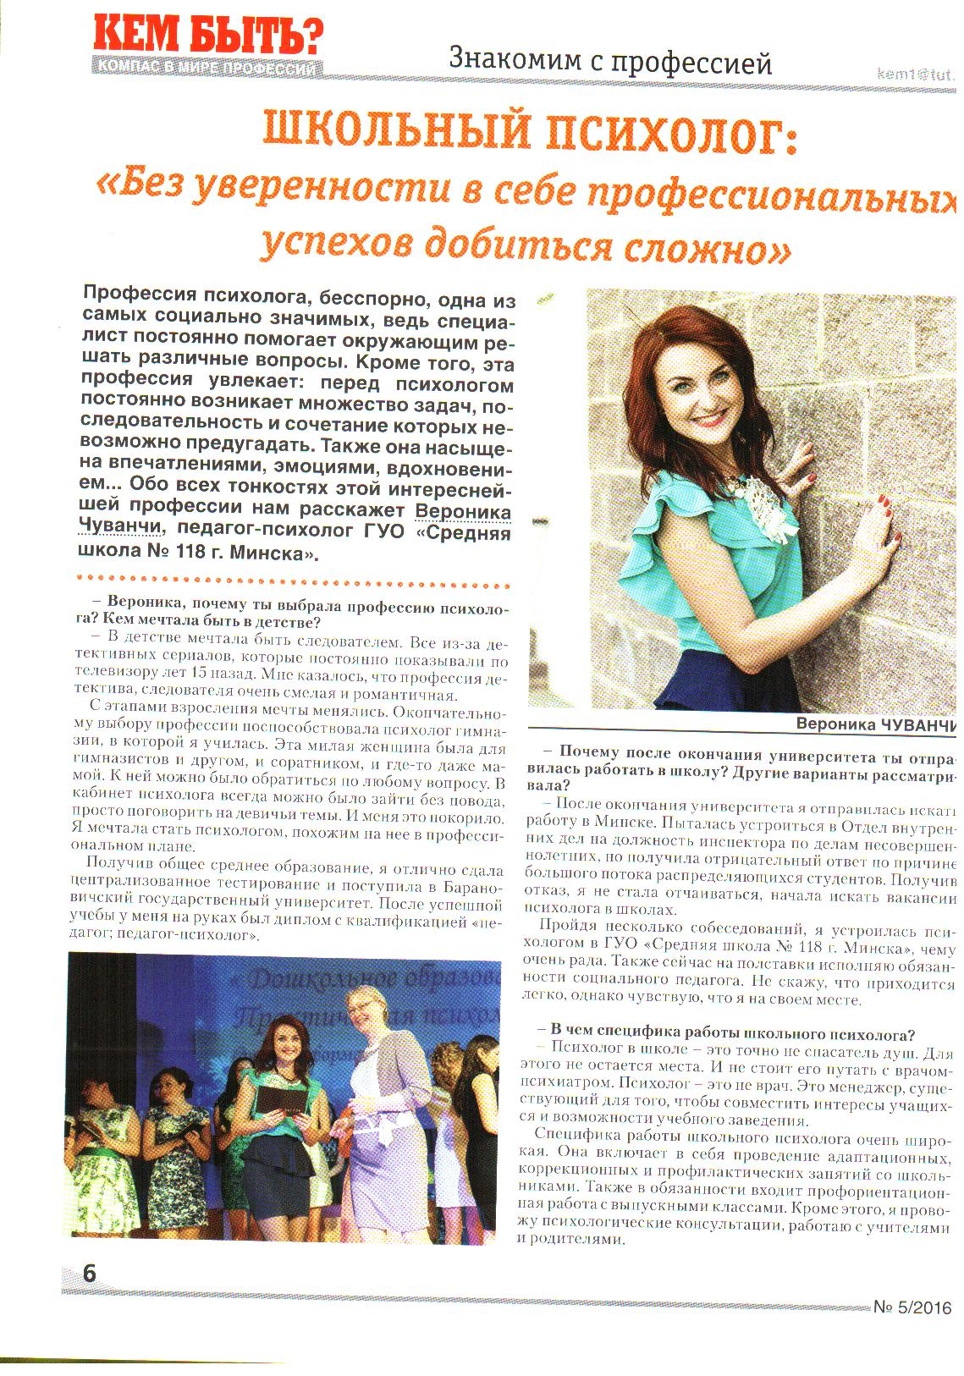
Цандер, Т. Школьный психолог: «Без уверенности в себе профессиональных успехов добиться сложно»/ Т.Цандер// Кем быть?.- 2016.- №5.- С. 6-7.
Профессия психолога одна из самых социально значимых, ведь специалист постоянно помогает окружающим решать различные вопросы. Кроме того, эта профессия увлекает: перед психологом постоянно возникает множество задач, последовательность и сочетание которых невозможно предугадать. Также она насыщена впечатлениями, эмоциями, вдохновением…
Обо всех тонкостях этой интересной профессии рассказывает Вероника Чуванчи, педагог-психолог ГУО «Средняя школа№ 118 г. Минска».

Slide 20
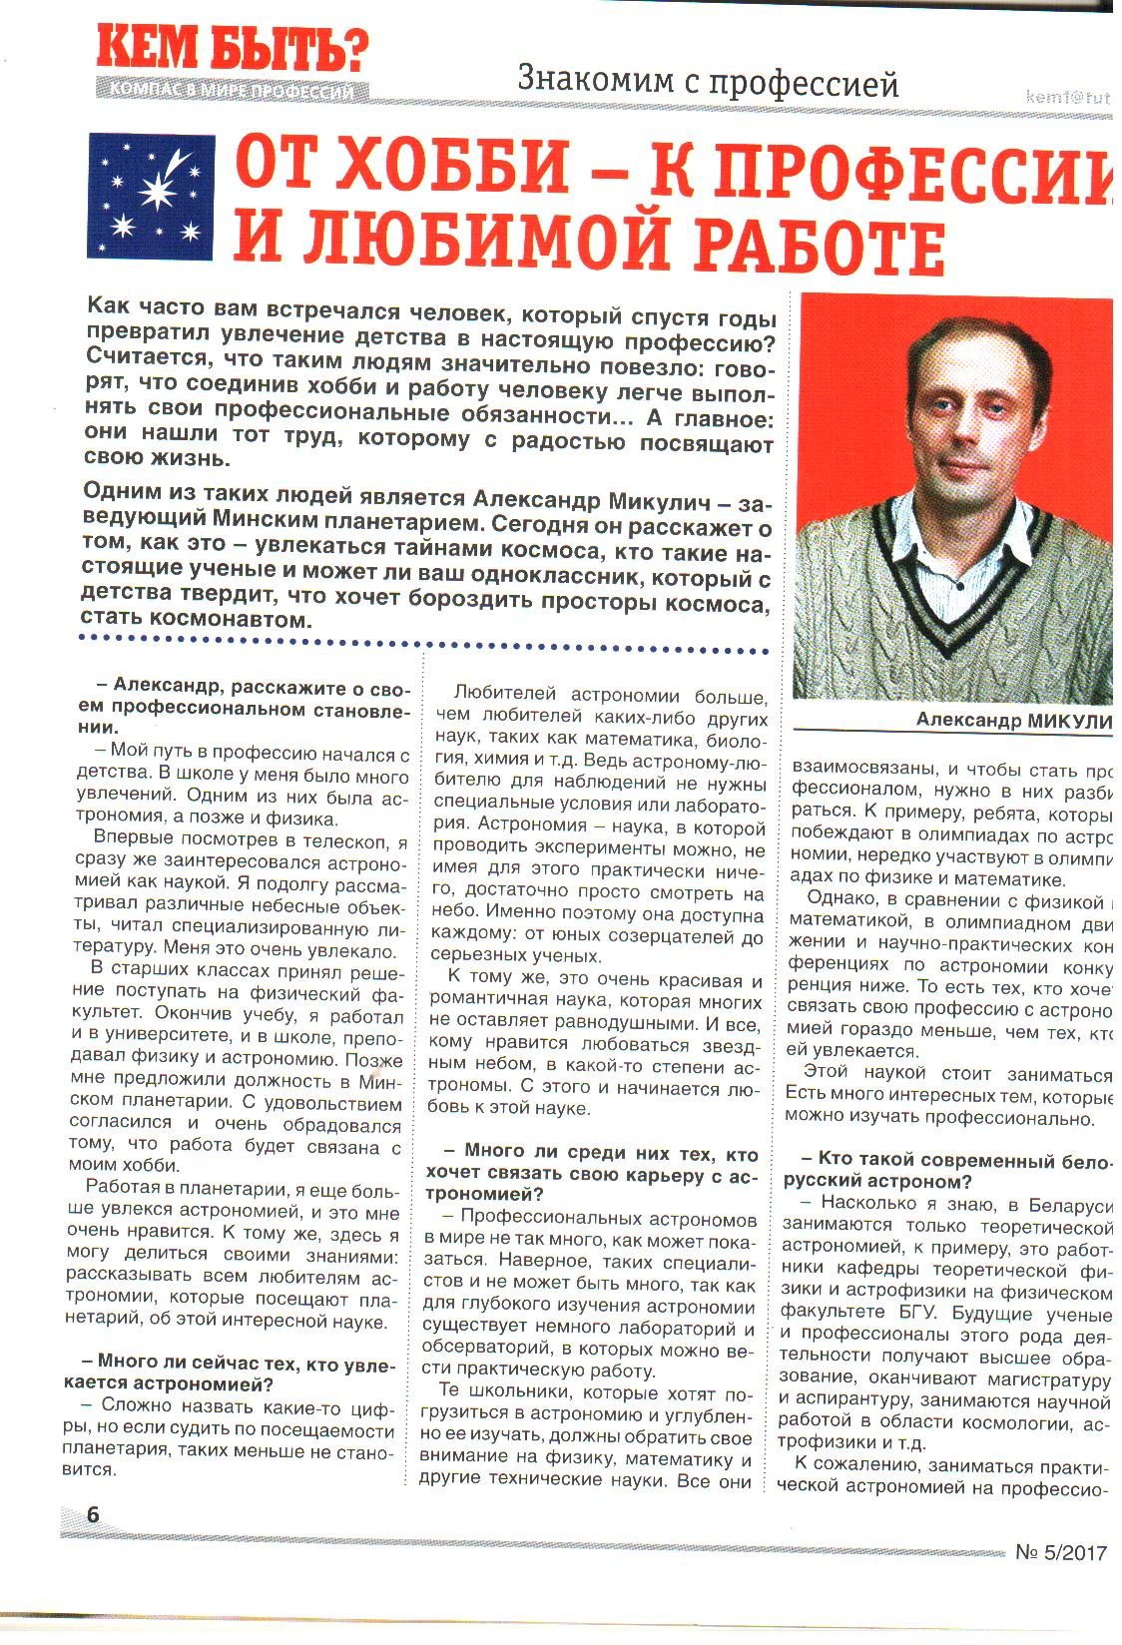
Жидолович, В. От хобби – к профессии и любимой работе /В.Жидолович // Кем быть?.- 2017.- №5.- С. 6-7.
Астрономия – наука, в которой проводить эксперименты можно, не имея для этого практически ничего, достаточно просто смотреть на небо. Именно поэтому она доступна каждому: от юных созерцателей до серьезных ученых.
О профессии астрофизик/ астроном рассказывает заведующий Минским планетарием Александр Микулич.

Slide 21
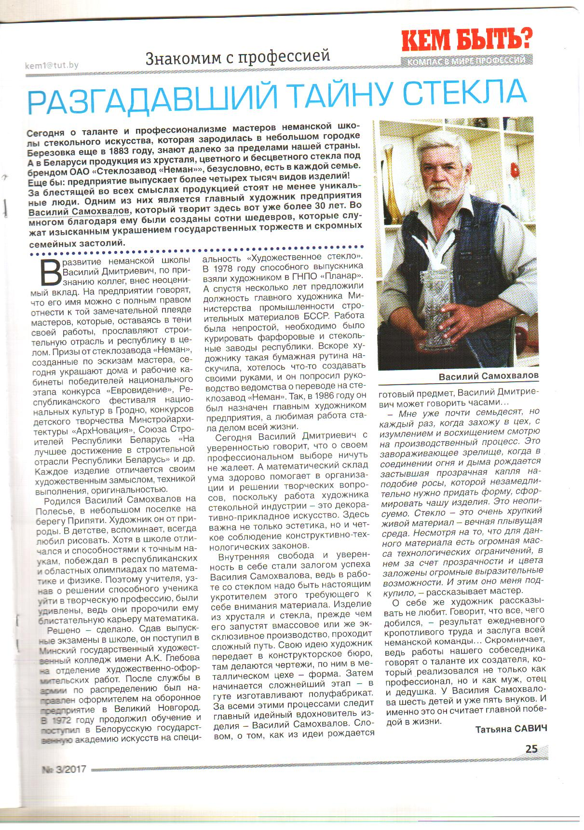
Савич, Т. Разгадавший тайну стекла/ Т.Савич// Кем быть?.- 2016.- №5.- С. 6-7.
Сегодня о таланте и профессионализме мастеров неманской школы стекольного искусства, которая зародилась в небольшом городке Березовка еще в 1883 году, знают далеко за пределами нашей страны. За блестящей во всех смыслах продукцией стоят не менее уникальные люди. О тайнах стекла на страницах журнала рассказывает главный художник предприятия Василий Дмитриевич Самохвалов. Во многом благодаря ему были созданы сотни шедевров, которые служат изысканным украшением государственных торжеств и семейных застолий.

Slide 22
Раздел 4. Представляем учебное заведение
«Если профессия становится образом жизни, то ремесло
превращается в искусство»
И.Шевелёв

Slide 23
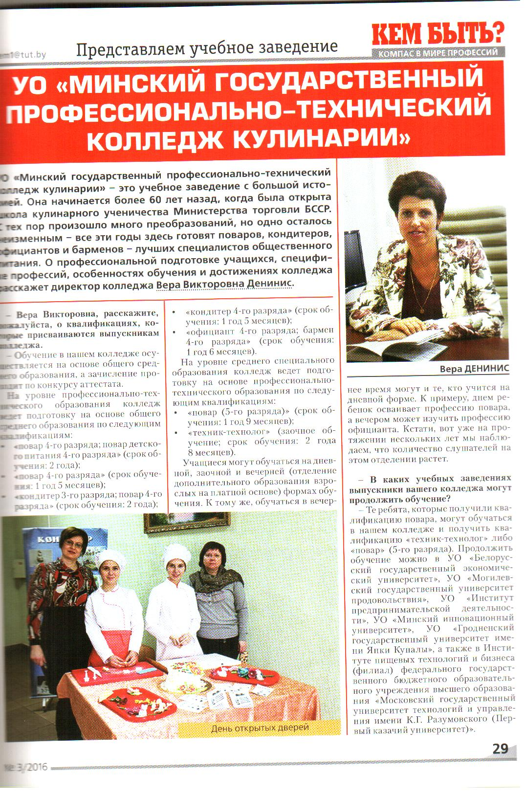
Жидолович, В. УО «Минский государственный профессионально-технический колледж кулинарии»/ В.Жидолович // Кем быть?.- 2016.- №3.- С.29-32.
УО «Минский государственный профессионально-технический колледж кулинарии» - это учебное заведение с большой историей. Здесь готовят поваров, кондитеров, официантов и барменов – лучших специалистов общественного питания. О профессиональной подготовке учащихся, специфике профессий, особенностях обучения и достижения колледжа рассказывает директор колледжа Вера Викторовна Денисик.

Slide 24
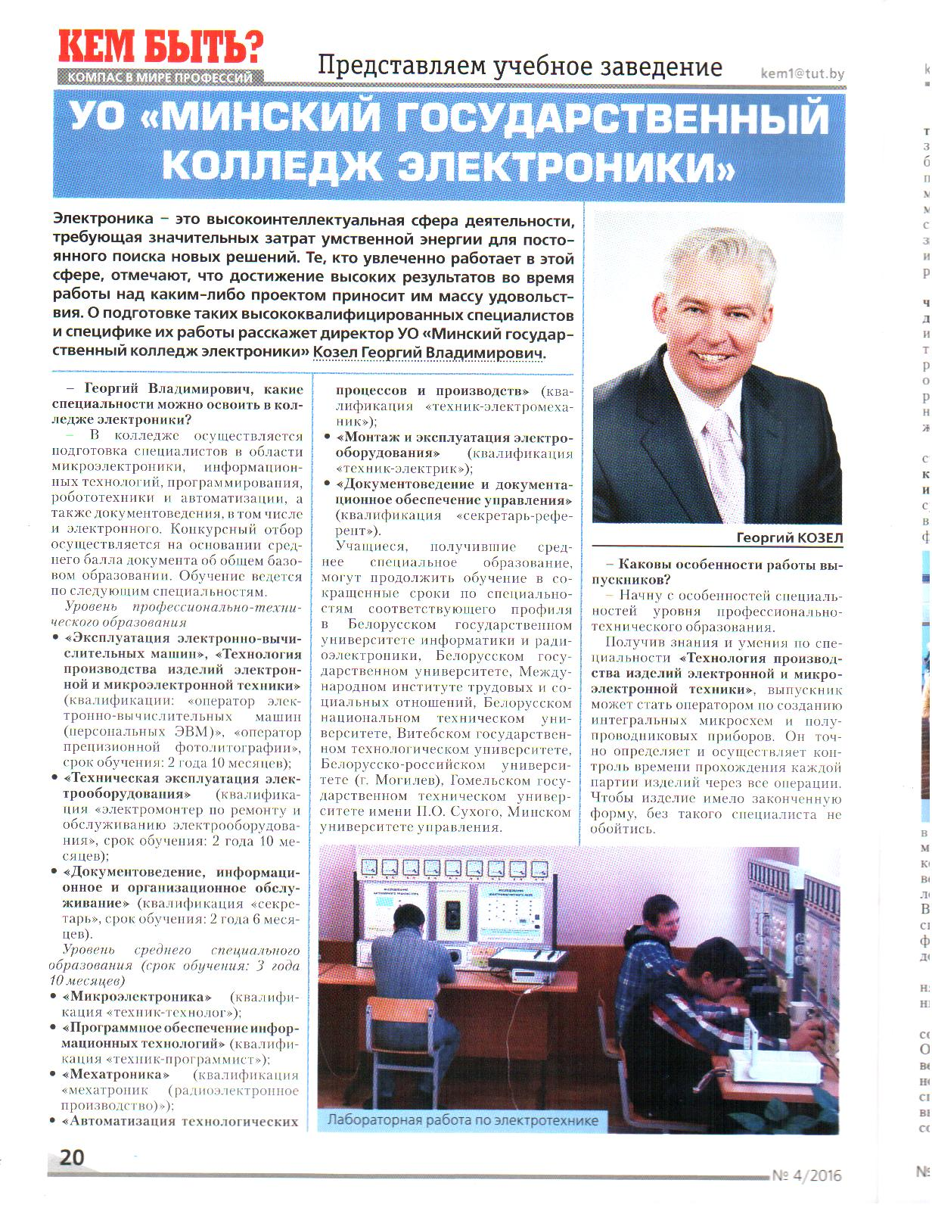
Жидолович, В. УО «Минский государственный колледж электроники»/ В.Жидолович// Кем быть?.- 2016.- №4.- С. 20-22.
Электроника – это высокоинтеллектуальная сфера деятельности, требующая значительных затрат умственной энергии для постоянного поиска новых решений. Те, кто увлеченно работают в этой сфере, отмечают, что достижение высоких результатов во время работы над каким-либо проектом приносит им массу удовольствия. О подготовке таких специалистов и специфике их работы рассказывает директор колледжа Козел Георгий Владимирович.

Slide 25
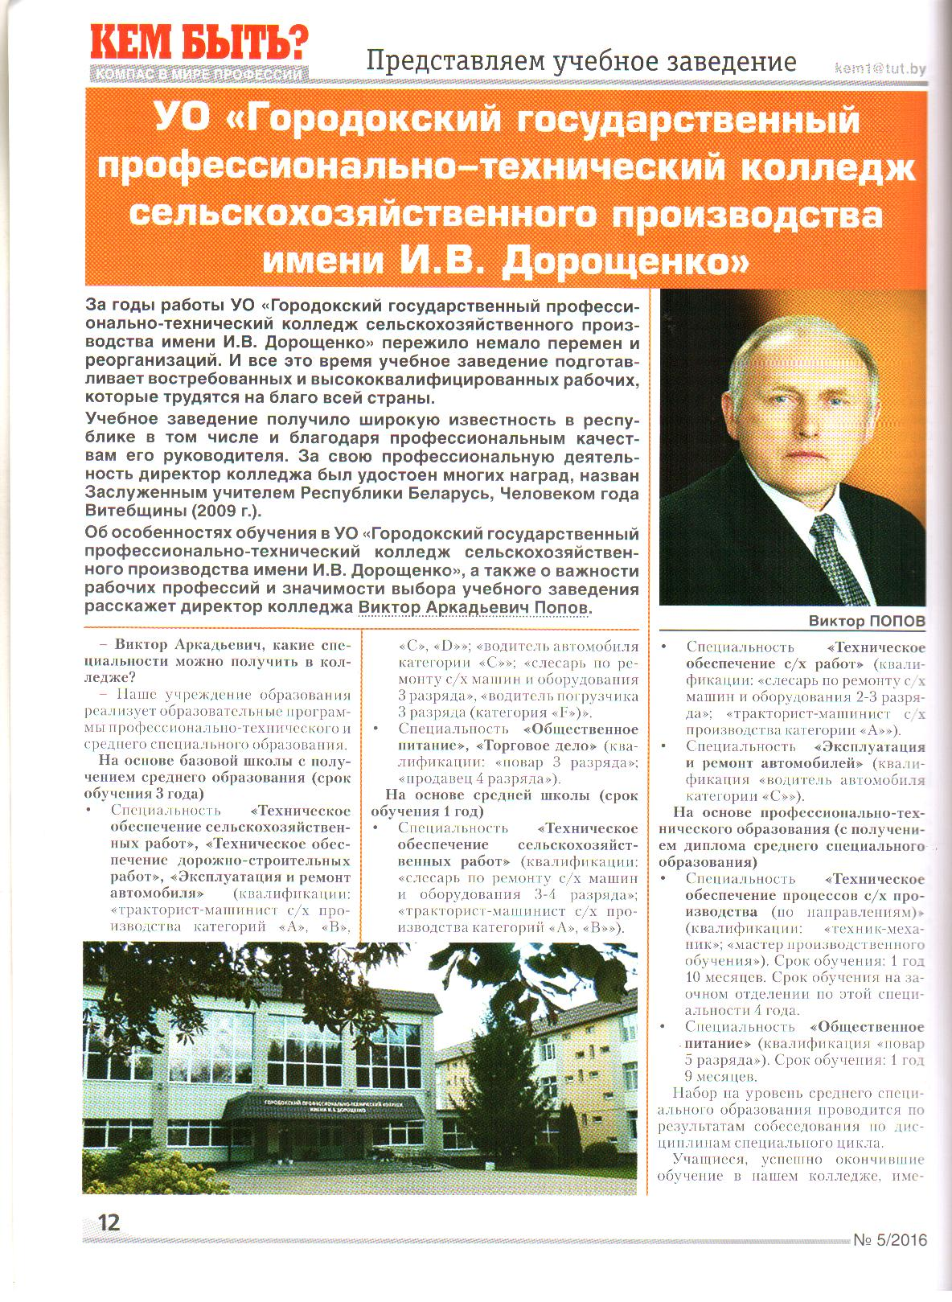
Васильева, И. УО «Городокский государственный профессионально-технический колледж сельскохозяйственного производства имени И.В.Дорощенко»/ И.Васильева //Кем быть?.- 2016.- №5.- С. 12-14.
Учебное заведение подготавливает востребованных и высококвалифицированных специалистов, которые трудятся на благо всей нашей страны.
Об особенностях обучения в колледже, а также о важности профессий и значимости выбора учебного заведения рассказывает директор колледжа Виктор Аркадьевич Попов.

Slide 26
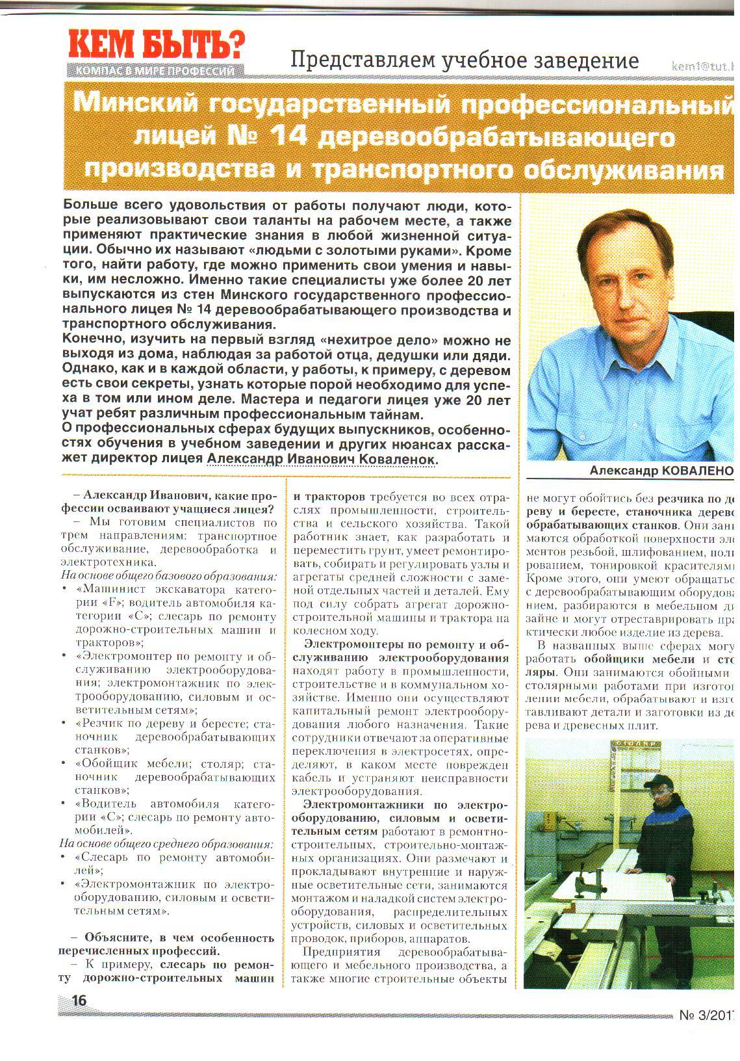
Жидолович, В. Минский государственный профессиональный лицей №14 деревообрабатывающего производства и транспортного обслуживания/ В.Жидолович//Кем быть?.- 2017.- №3.- С. 16-17.
Больше всего удовольствия от работы получают люди, которые реализовывают свои таланты на рабочем месте, а также применяют практические знания в любой жизненной ситуации. Обычно их называют «людьми с золотыми руками». Именно таких специалистов выпускает лицей.
О профессиональных сферах будущих выпускников, особенностях обучения в учебном заведении рассказывает директор лицея Александр Иванович Коваленок.

Slide 27
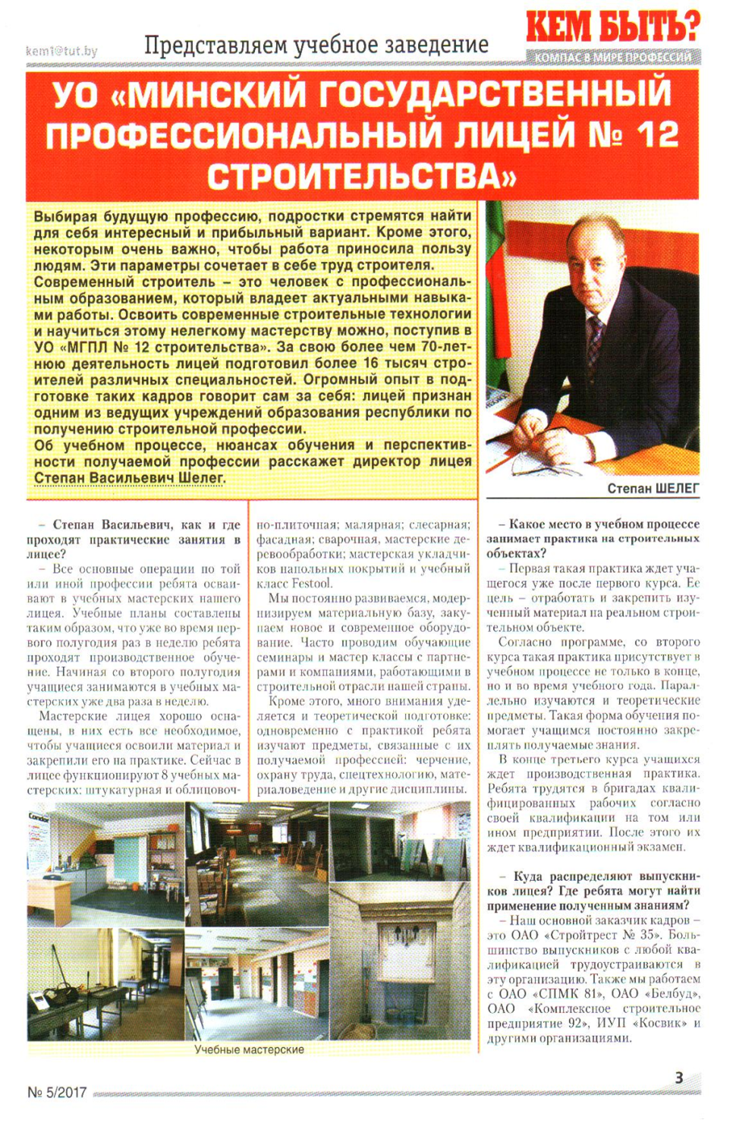
Жидолович, В. УО «Минский государственный профессиональный лицей №12 строительства»/ В.Жидолович //Кем быть?.- 2017.- №5.- С. 3-4.
Выбирая будущую профессию, подростки стремятся найти для себя интересный и прибыльный вариант. Кроме этого, некоторым очень важно, чтобы работа приносила пользу людям. Эти параметры сочетает в себе труд строителя.
Об учебном заведении и учебном процессе, нюансах обучения и перспективности профессии строителя рассказывает директор лицея Степан Васильевич Шелег.

Slide 28
Раздел 5. Страничка психолога
«…Не обязательно достигать какого-то звездного успеха,
но быть честным перед самим собой в выбранной профессии — обязательно»
Роберт Де Ниро

Slide 29
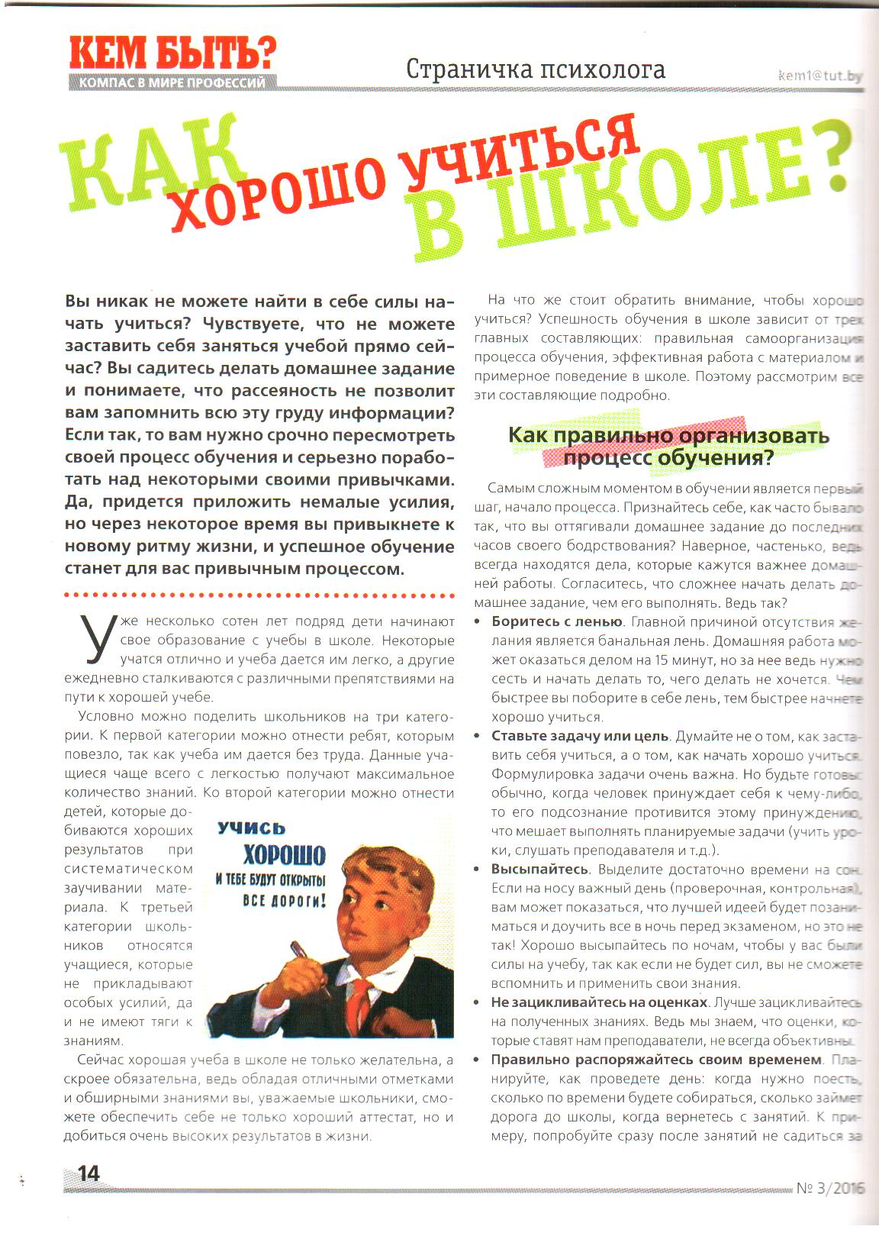
Давидовская, Е. Как хорошо учиться в школе?/ Е.Давидовская// Кем быть?.- 2016.- №3.- С. 14-17.
Вы никак не можете найти в себе силы начать учиться? Чувствуете, что не можете заставить себя заняться учебой прямо сейчас? Вы садитесь делать домашнее задание и не понимаете, что рассеянность не позволит вам запомнить всю эту груду информации? Если так, то вам нужно срочно пересмотреть свой процесс обучения и серьезно поработать над некоторыми своими привычками. В этом вам поможет материал данной статьи.

Slide 30
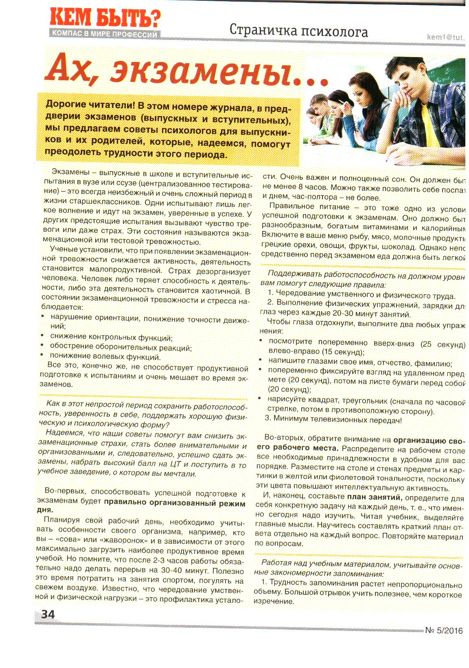
Ах, экзамены…// Кем быть?.- 2016.- №5.- С.34-37.
Экзамены – выпускные в школе и вступительные испытания в вузе – это всегда неизбежный и очень сложный период в жизни старшеклассников. Одни испытывают лишь легкое волнение и идут на экзамен, уверенные в успехе. У других предстоящее испытание вызывает чувство тревожности или даже страх. Эти состояния называются экзаменационной или тестовой тревожностью.
В этом журнале предлагаются советы психологов для выпускников и их родителей, которые помогут преодолеть трудности этого периода.

Slide 31
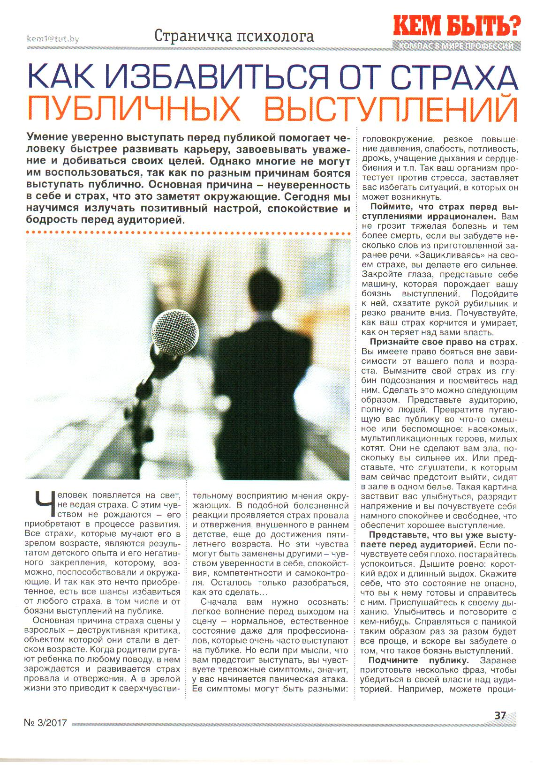
Давидовская, Е. Как избавиться от страха публичных выступлений/ Е.Давидовская// Кем быть?.- 2017.- №3.- С.37-39.
Умение уверенно выступать перед публикой помогает человеку быстрее развивать карьеру, завоевывать уважение и добиваться своих целей. Однако многие не могут им воспользоваться, т.к. по разным причинам бояться выступать публично. Основная причина – неуверенность в себе и страх, что это заметят окружающие.
Эта статья научит вас излучать позитивный настрой, спокойствие и бодрость перед аудиторией.

Slide 32
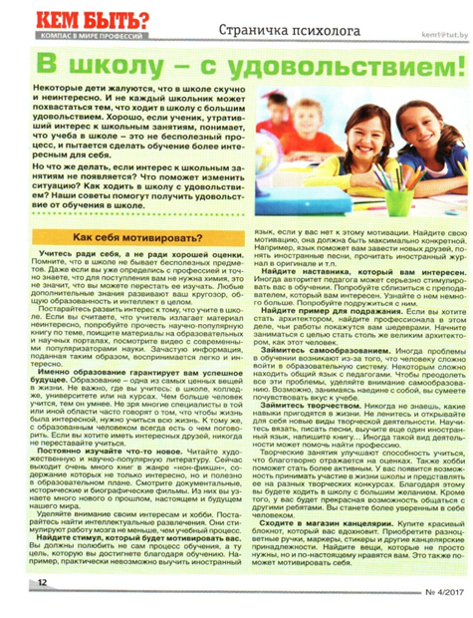
Давидовская, Е. В школу – с удовольствием /Е.Давидовская// Кем быть?.- 2017.- №4.- С.12-14.
В школу - с удовольствием! Некоторые дети жалуются, что в школе скучно и неинтересно. И не каждый школьник может похвастаться тем, что ходит в школу с большим удовольствием. Хорошо, если ученик, утративший интерес к школьным занятиям, понимает, что учеба в школе - это не бесполезный процесс, и пытается сделать обучение более интересным для себя.
Но что же делать, если интерес к школьным занятиям не появляется? Что поможет изменить ситуацию? Как ходить в школу с удовольствием? Наши советы помогут получить удовольствие от обучения в школе.

Slide 33
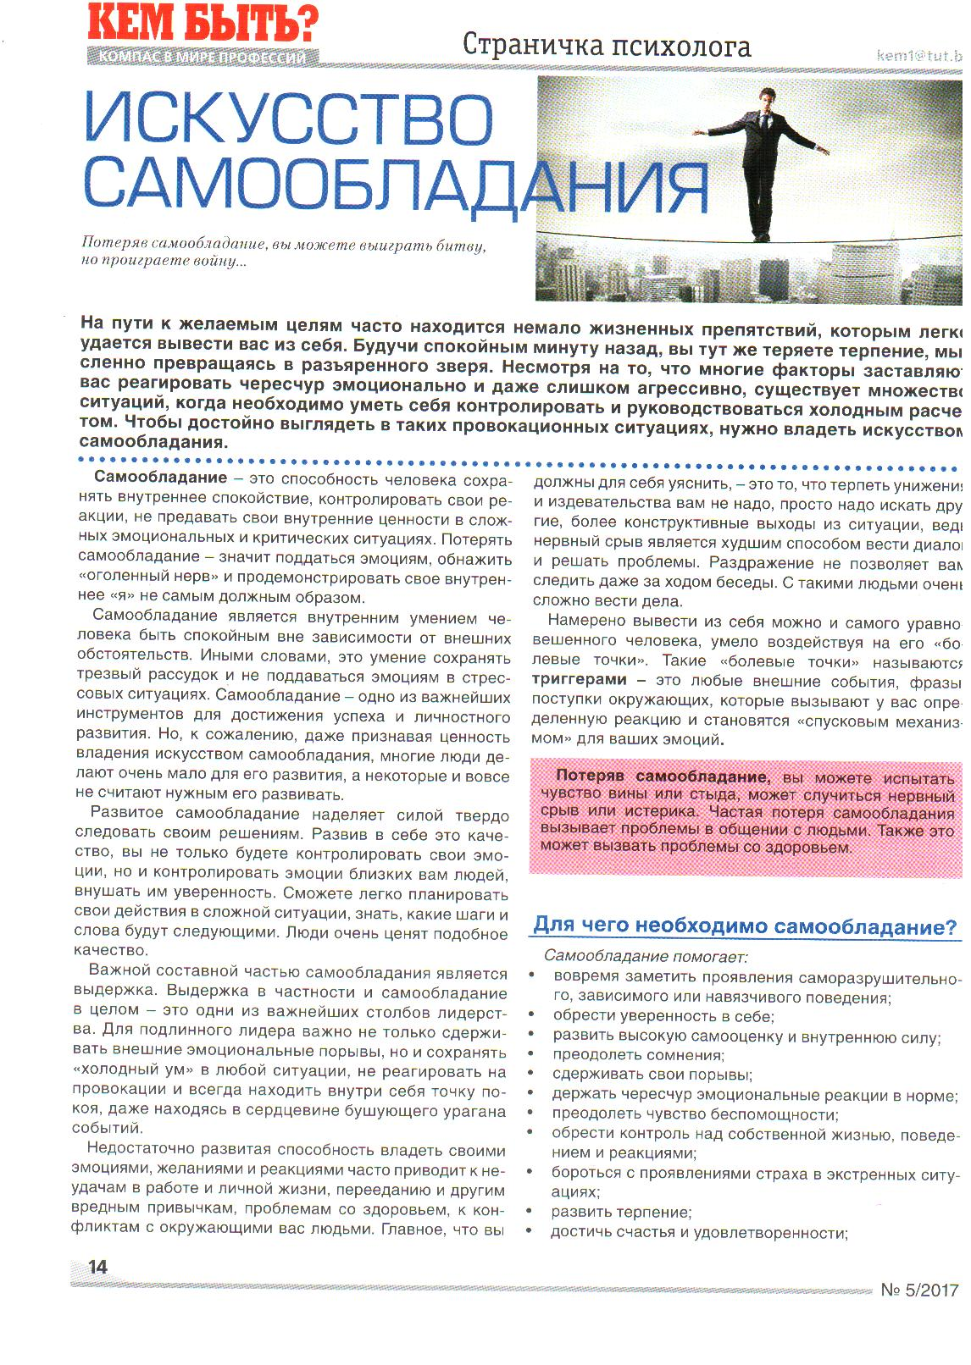
Давидовская, Е. Искусство самообладания /Е.Давидовская // Кем быть?.- 2017.- №5.- С.14-16.
На пути к желаемым целям часто находится немало жизненных препятствий, которым легко удается вывести вас из себя. Будучи спокойным минуту назад, вы тут же теряете терпение, мысленно превращаясь в разъяренного зверя. Несмотря на то, что многие факторы заставляют вас реагировать чересчур эмоционально и даже слишком агрессивно, существует множество ситуаций, когда необходимо уметь себя контролировать и руководствоваться холодным расчетом. Эта статья – об искусстве самообладания.

Slide 34
Раздел 6. В копилку педагога
«Наиболее подготовленный в профессиональном отношении человек - это человек, который сам целеустремленно готовил себя к своей профессии»
Джонатан Армур

Slide 35
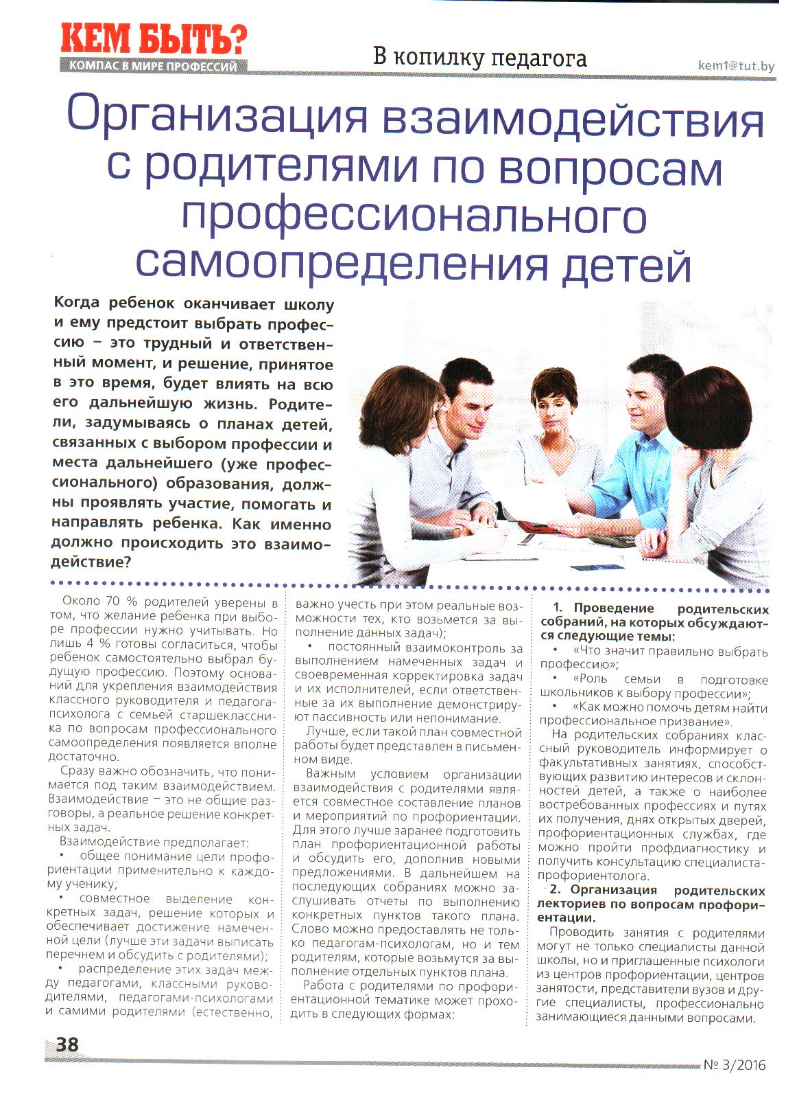
Давидовская, Е. Об организации взаимодействия с родителями по вопросам профессионального самоопределения детей/Е.Давидовская// Кем быть?.- 2016.- №3.- С.38-40.
Когда ребенок оканчивает школу и ему предстоит выбрать профессию – это трудный и ответственный момент, и решение, принятое в это время, будет влиять на всю его дальнейшую жизнь. Родители, задумываясь о планах детей, связанных с выбором профессии и места дальнейшего образования, должны проявлять участие, помогать и направлять ребенка. Как именно должно происходить это взаимодействие читайте в этой статье.

Slide 36
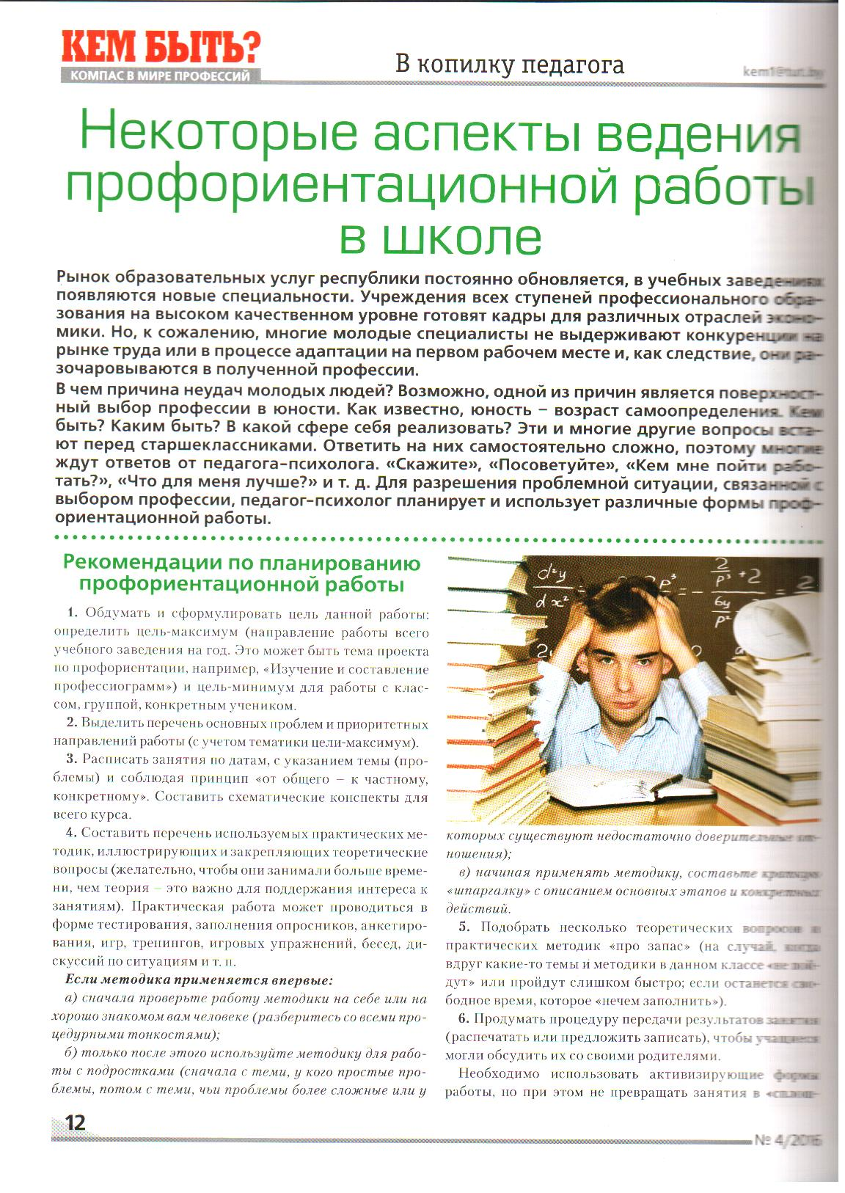
Литвинова, И. Некоторые аспекты ведения профориентационной работы в школе/ И.Литвинова// Кем быть?.- 2016.- №4.- С. 12-14.
Рынок образовательных услуг республики постоянно обновляется, в учебных заведениях появляются новые специальности. Учреждения всех ступеней профессионального образования на высоком качественном уровне готовят кадры для различных отраслей экономики. Но, к сожалению, многие молодые специалисты не выдерживают конкуренции на рынке труда или в процессе адаптации на первом рабочем месте и, как следствие, они разочаровываются в полученной профессии.
Некоторые аспекты ведение профориентационной работы представлены в данной статье.

Slide 37
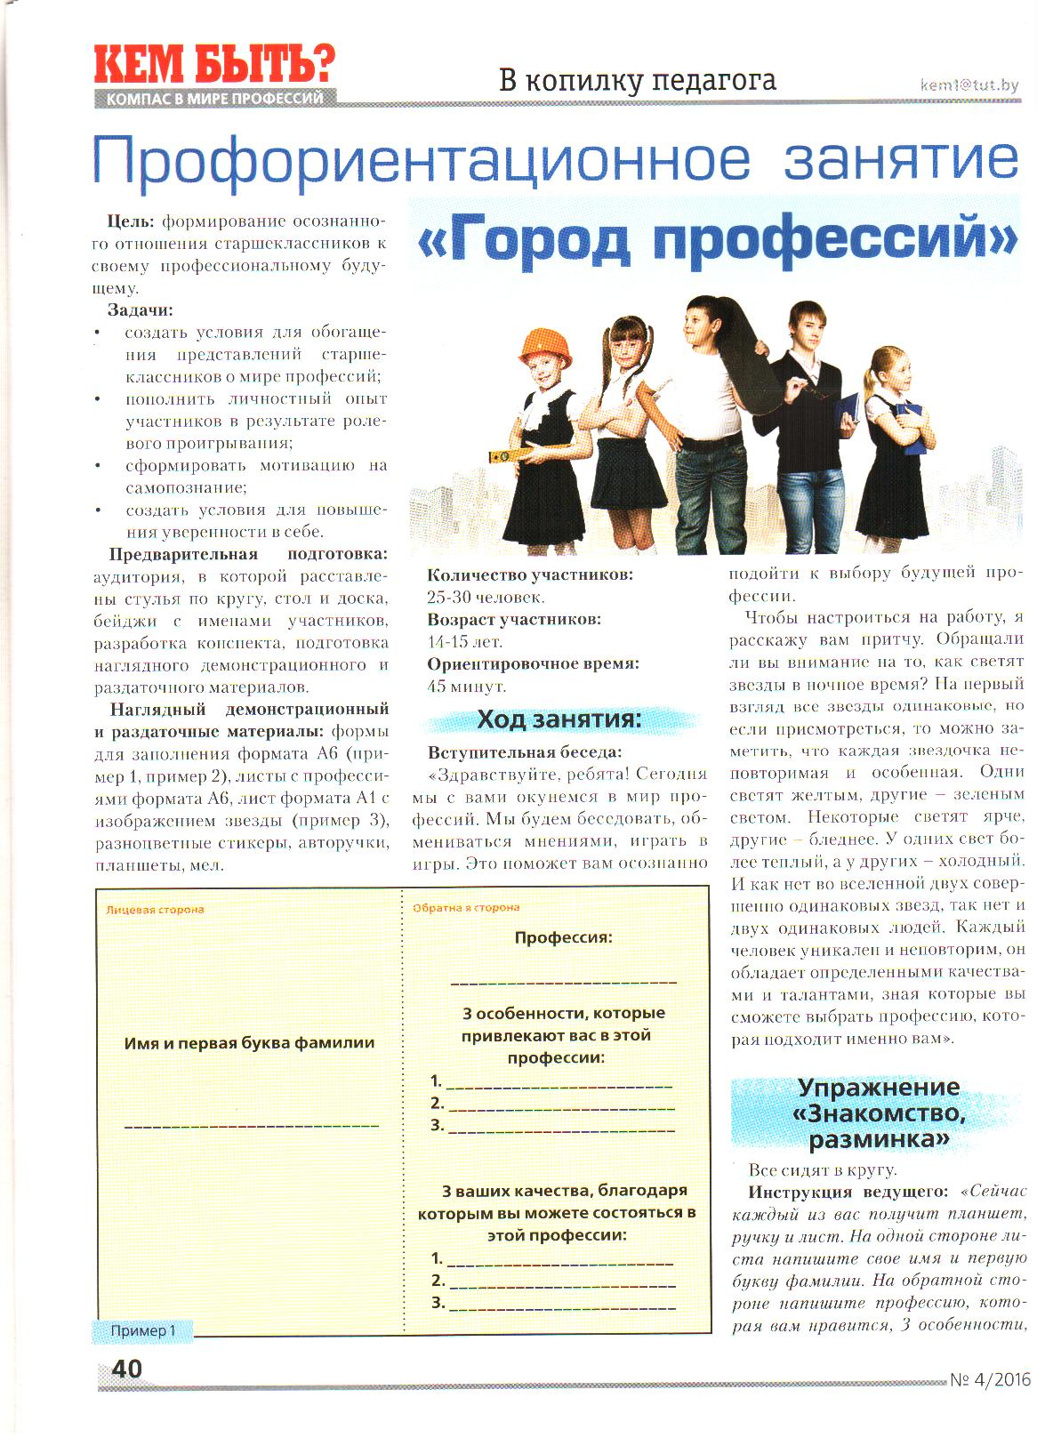
Гебекова-Сивцова, А. Профориентационное занятие «Город профессий»/ А.Гебекова-Сивцова// Кем быть?.- 2015.- №4.- С.40-41.
Целью данного занятия является формирование осознанного отношения старшеклассников к своему профессиональному будущему.

Slide 38
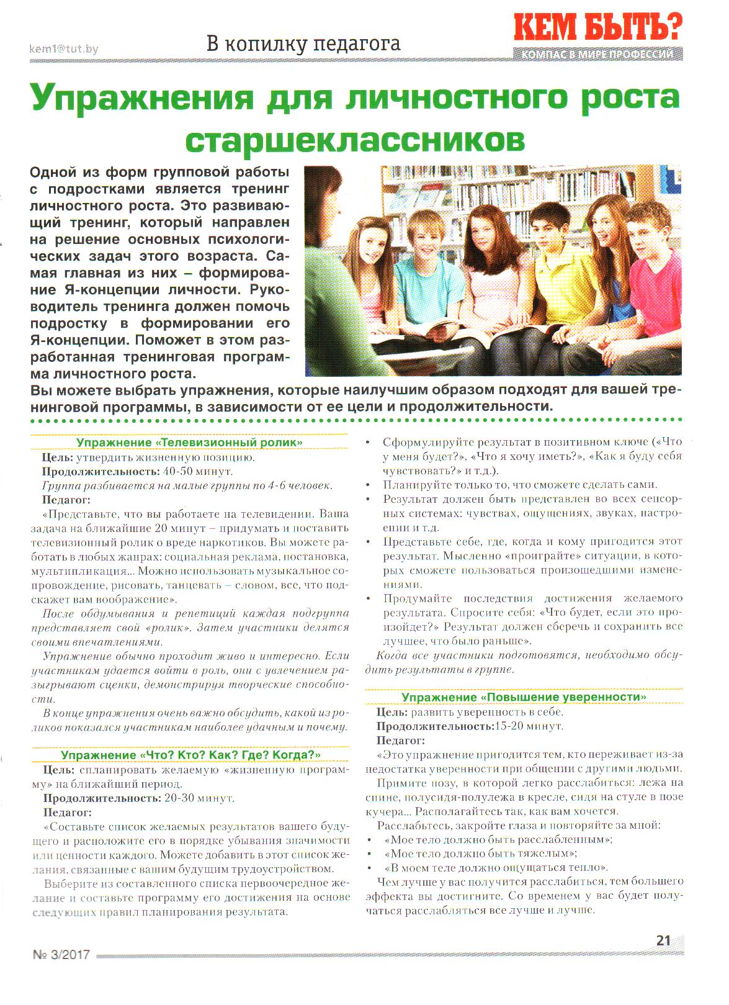
Давидовская, Е. Упражнения для личностного роста старшеклассников / Е.Давидовская// Кем быть?.- 2017.- №3.- С.21-23.
Одной из форм групповой работы с подростками является тренинг личностного роста. Это развивающий тренинг, который направлен на решение основных психологических задач этого возраста. Самая главная из них – формирование Я-концепции личности. Руководитель тренинга должен помочь подростку в ее формировании. Поможет в этом разработанная тренинговая программа личностного роста.

Slide 39
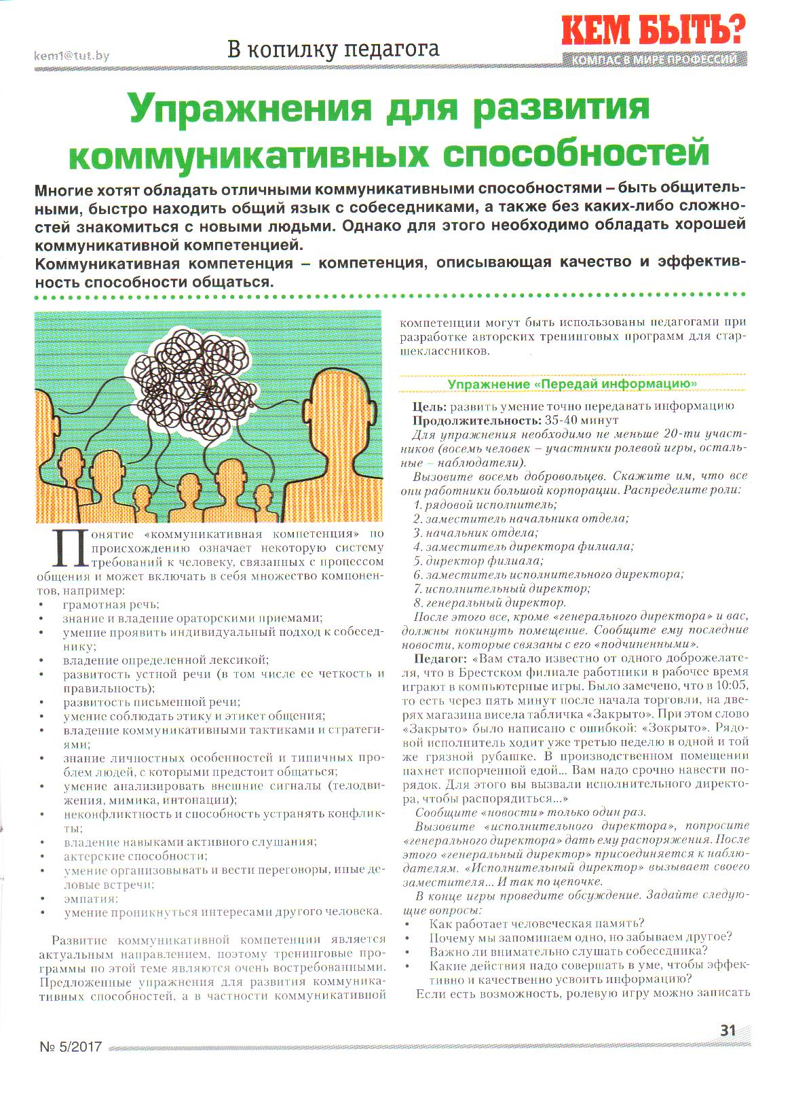
Давидовская, Е. Упражнения для развития коммуникативных способностей /Е.Давидовская// Кем быть?.- 2017.- №5.- С.31-33.
Многие хотят обладать отличными коммуникативными способностями – быть общительными, быстро находить общий язык с собеседниками, а также без каких-либо сложностей знакомиться с новыми людьми. Однако для этого необходимо обладать хорошей коммуникативной компетенцией. Коммуникативная компетенция – компетенция, описывающая качество и эффективность способности общаться.

Slide 40
Раздел 7. Родителям на заметку
«…Для человека нет ничего естественней труда, человек рожден для него, как птица для полета и рыба для плавания…»
Франческо Петрарка

Slide 41
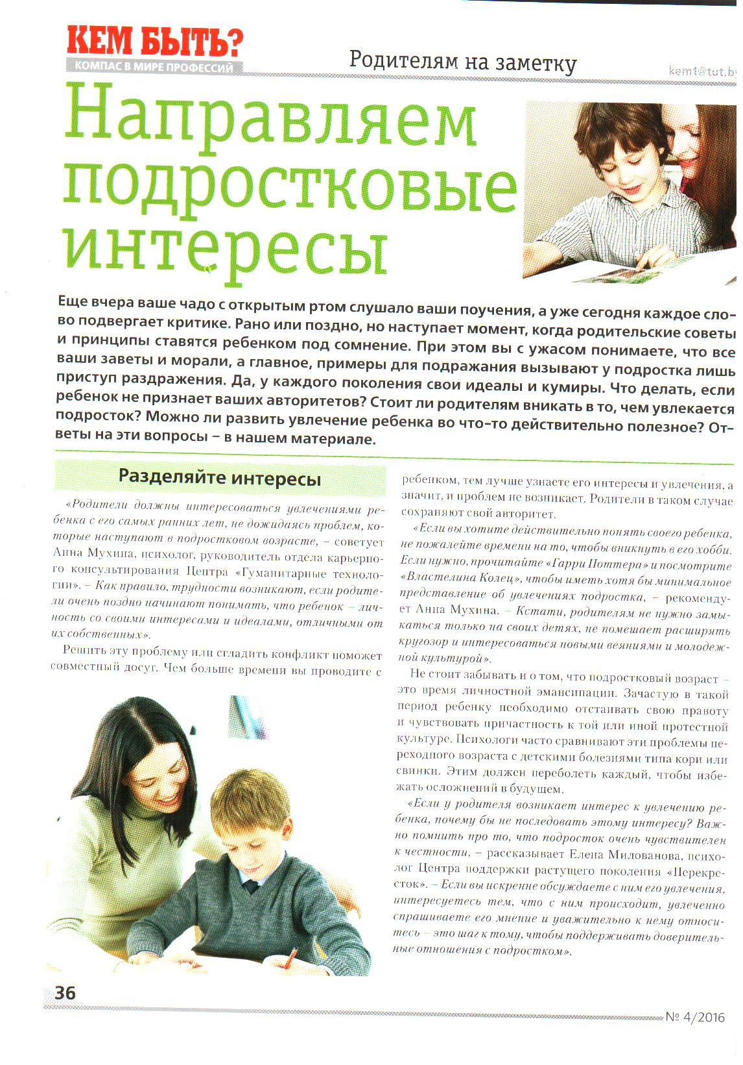
Цветкова, О. Направляем подростковые интересы/ О.Цветкова// Кем быть?.- 2016.- №4.- С. 36-37.
Рано или поздно, но наступает момент, когда родительские советы и принцыпы ставятся ребенком под сомнение. При этом вы с ужасом понимаете, что все ваши заветы и морали, а главное, примеры для подражания вызывают у подростка лишь приступ раздражения. Что делать, если ребенок не признает ваших авторитетов? Стоит ли родителям вникать в то, чем увлекается подросток? Можно ли развить увлечение ребенка во что-то действительно полезное? Ответы на эти вопросы – в материале статьи.

Slide 42
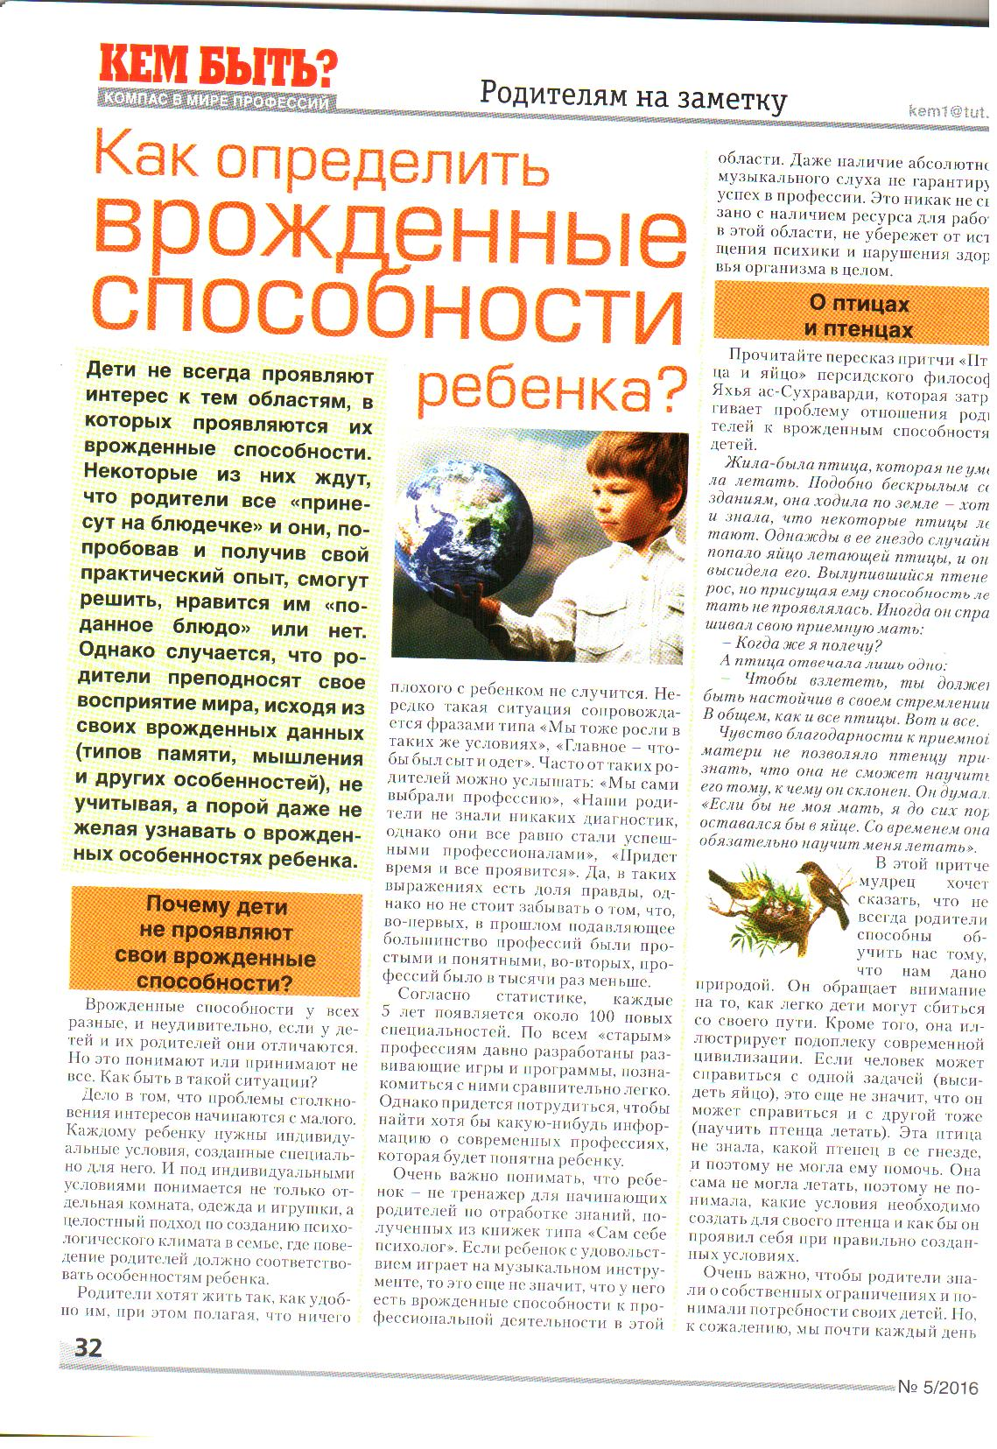
Давидовская, Е. Как определить врожденные способности ребенка?/ Е.Давидовская// Кем быть?.- 2016.- №5.- С. 32-33.
Дети не всегда проявляют интерес к тем областям, в которых проявляются их врожденные способности. Некоторые из них ждут, что родители все «принесут на блюдечке» и они, попробовав и получив свой практический опыт, смогут решить, нравится им «поданное блюдо» или нет. Однако случается, что родители преподносят свое восприятие мира не учитывая, а порой даже не желая узнавать о врожденных особенностях ребенка. Как же их определить – читайте в этой статье.

Slide 43
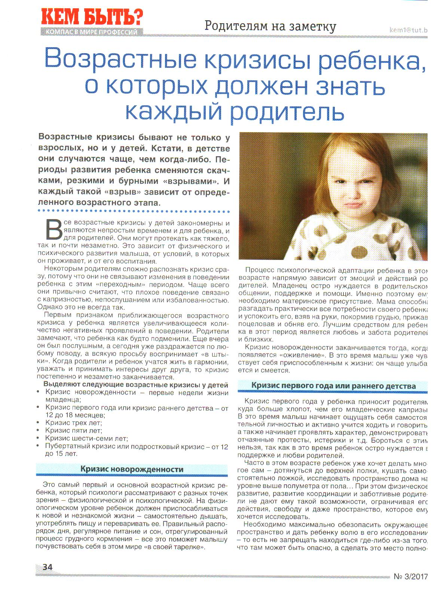
Давидовская, Е. Возрастные кризисы ребенка, о которых должен знать каждый родитель/ Е.Давидовская// Кем быть?.- 2017.- №3.- С. 34-36.
Возрастные кризисы бывают не только у взрослых, но и у детей. Кстати, в детстве они случаются чаще, чем когда-либо. Периоды развития ребенка сменяются скачками, резкими и бурными «взрывами». И каждый такой «взрыв» зависит от определенного возрастного этапа.
О возрастных кризисах ребенка рассказывает психолог Екатерина Давидовская.

Slide 44
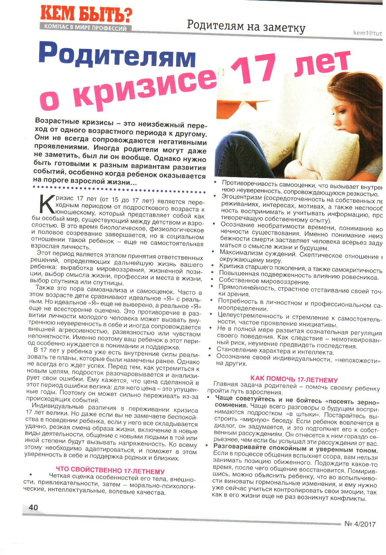
Давидовская, Е. Родителям о кризисе в 17 лет/ Е.Давидовская// Кем быть?.- 2017.- №4.- С. 40-41.
И снова разговор о возрастных кризисах. Возрастные кризисы – это переход от одного возрастного периода к другому. Они не всегда сопровождаются негативными проявлениями. Иногда родители могут даже не заметить, был ли он вообще. Однако нужно быть готовым к разным вариантам развития событий, особенно когда ребенок оказывается на пороге взрослой жизни.

Slide 45
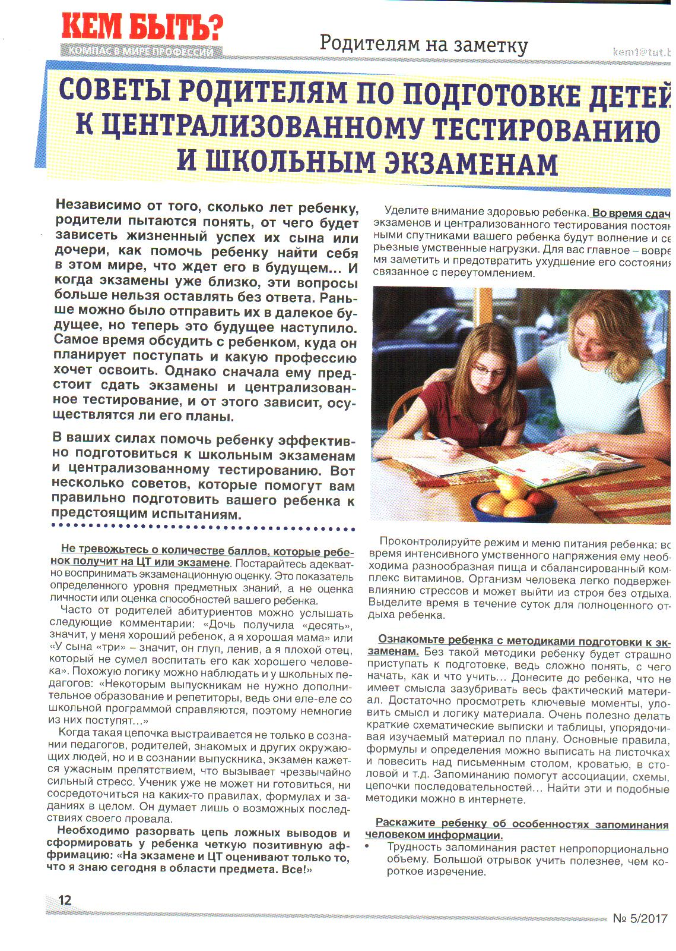
Петренко, В. Советы родителям по подготовке детей к централизованному тестированию и школьным экзаменам / В.Петренко // Кем быть?.- 2017.- №5.- С. 12-13.
Самое время обсудить с ребенком, куда он планирует поступать и какую профессию хочет освоить. Однако сначала ему предстоит сдать экзамены и централизованное тестирование, и от этого зависит, осуществятся ли его планы.
Вот несколько советов, которые помогут вам правильно подготовить вашего ребенка к предстоящим испытаниям.

Slide 46
Раздел 8. Это интересно
«…Работа - лучший способ наслаждаться жизнью…»
Иммануил Кант

Slide 47
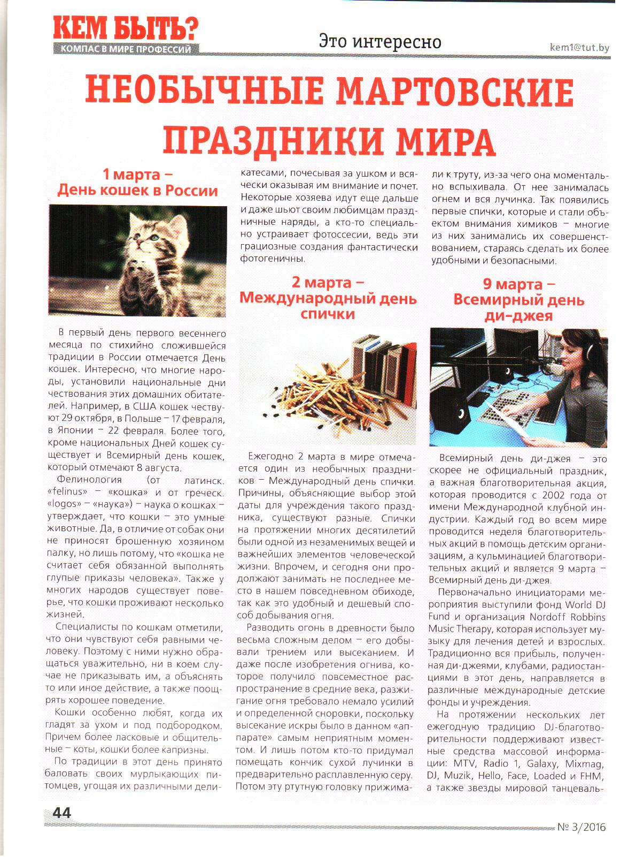
Необыкновенные мартовские праздники мира// Кем быть?.- 2016.- №3.- С. 44-45.
В статье рассказывается о необычных мартовских праздниках мира: дне кошек, Международном дне спичек, Всемирном дне ди-джея, Национальном дне тайского слона, Международном дне числа «Пи».

Slide 48
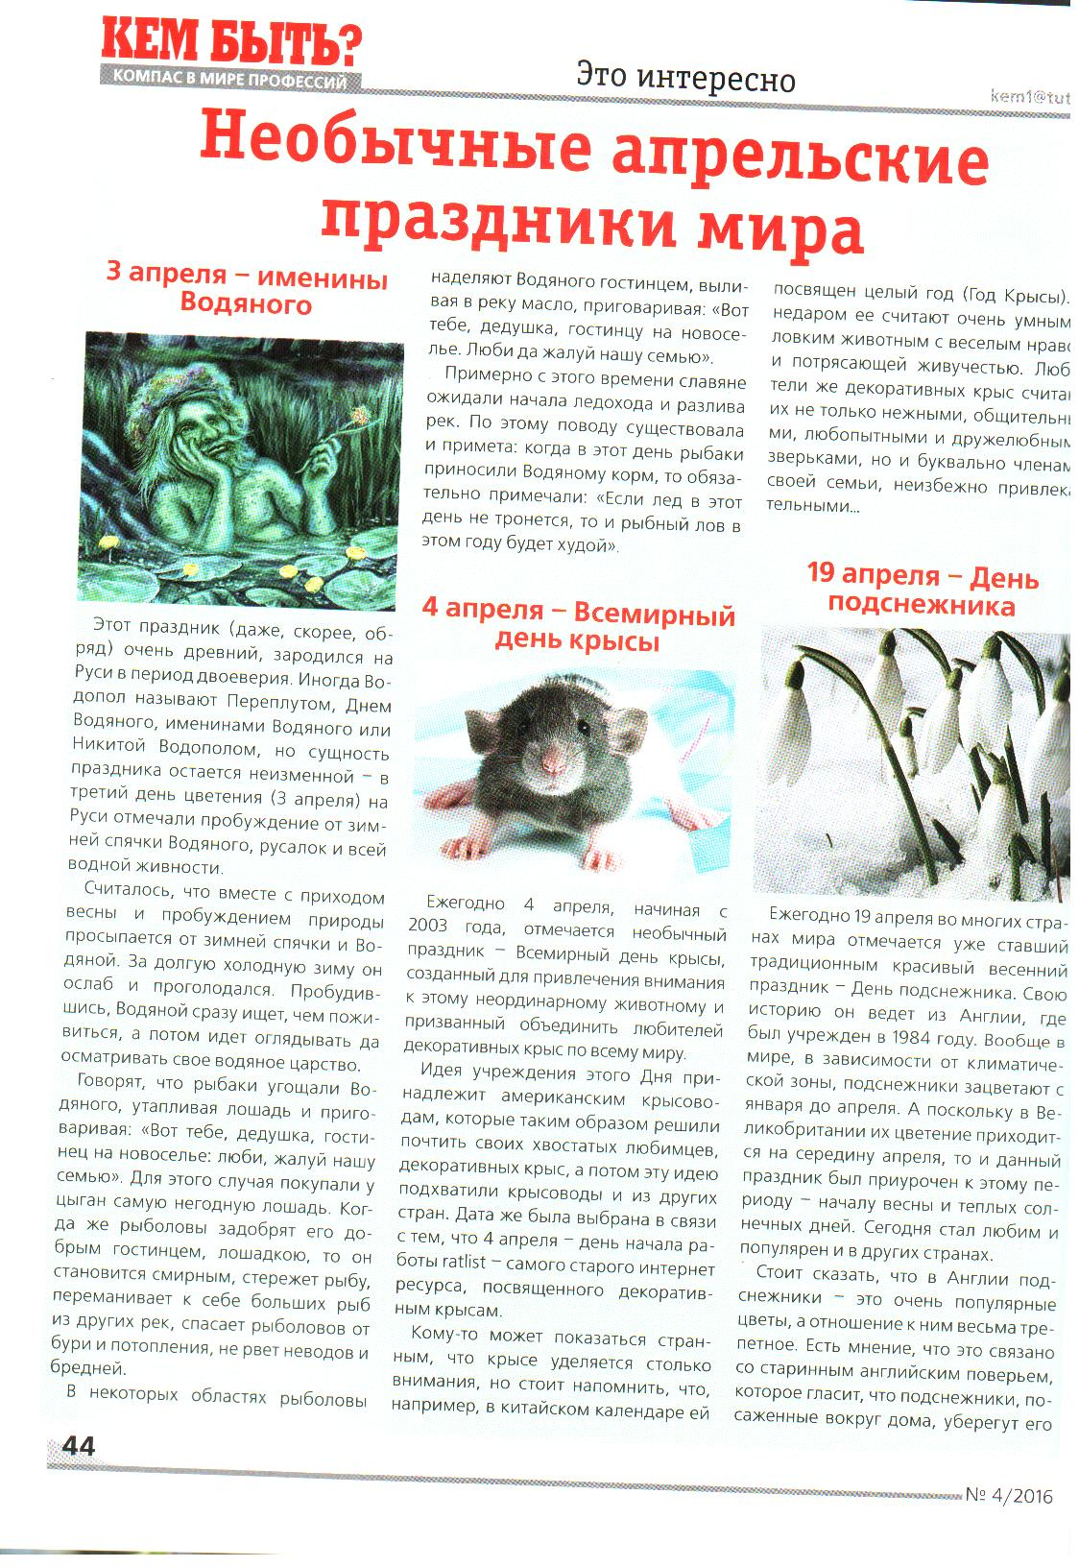
Необыкновенные апрельские праздники мира// Кем быть?.- 2016.- №4.- С. 44-45.
В статье рассказывается о необычных апрельских праздниках мира: именинах Водяного, Всемирном дне крысы, дне подснежника, празднике «Лельник».

Slide 49
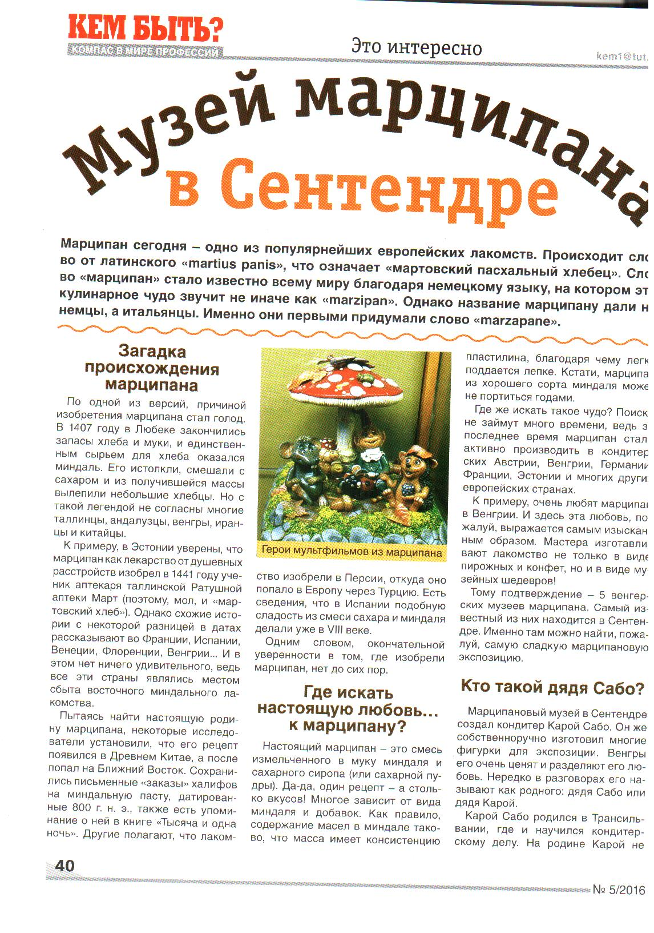
Лычагина, Т. Музей марципана в Сентендре/ Т.Лычагина// Кем быть?.- 2016.- №5.- С. 40-42.
Марципан сегодня – одно из популярнейших европейских лакомств. В переводе с латинского означает «мартовский пасхальный хлебец». Слово «марципан» стало известно всему миру благодаря немецкому языку. Однако название марципану дали не немцы. А итальянцы.
В статье представлен материал о музее марципана в Сентендре, который находится в Венгрии.

Slide 50
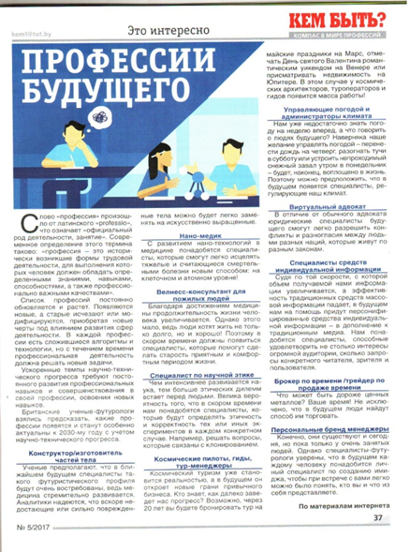
Прфесссии будущего // Кем быть?.- 2017.- №5.- С. 37.
Профессии будущего. Список профессий постоянно обновляется и растет. Появляются новые, а старые исчезают или модифицируются, приобретая новые черты под влиянием развития сфер деятельности. В каждой профессии есть сложившиеся алгоритмы и технологии, но с течением времени профессиональная деятельность должна решать новые задачи.
Британские ученые-футурологи взялись предсказать, какие профессии появятся и станут особенно актуальны к 2030-му году с учетом научно-технического прогресса. О профессиях будущего читайте на страницах журнала «Кем быть?»

